Slide 1
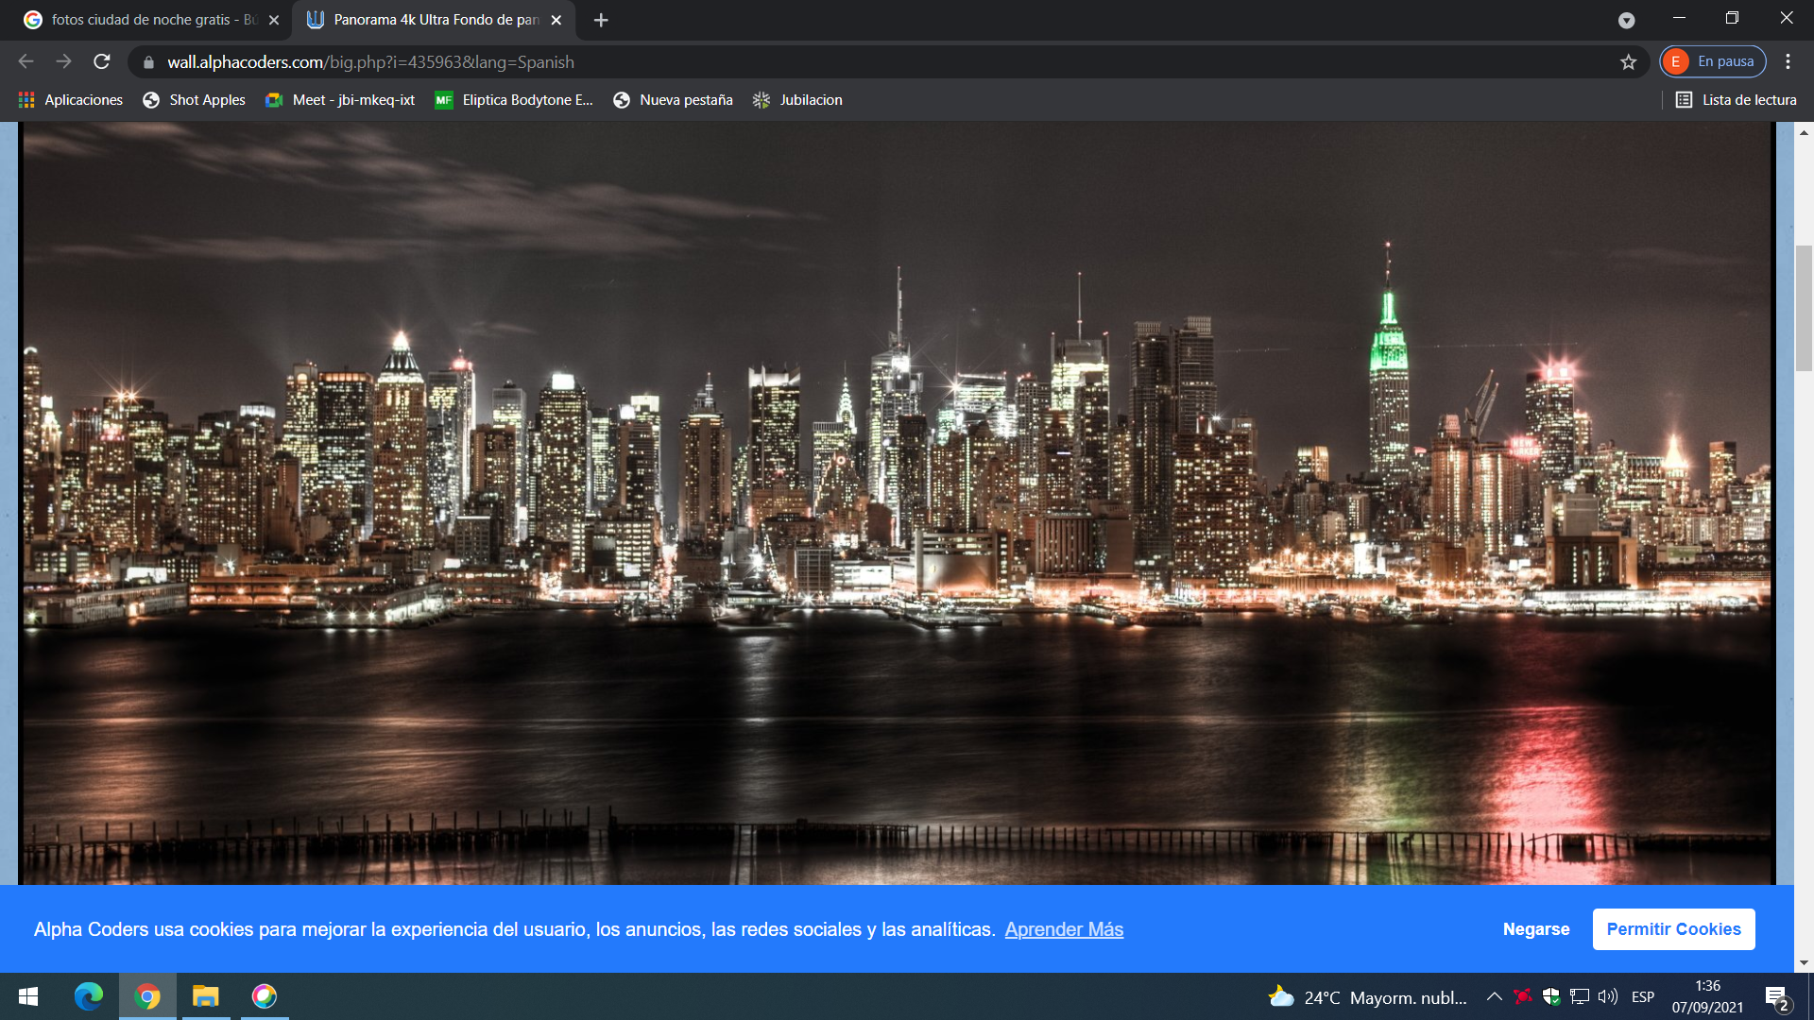
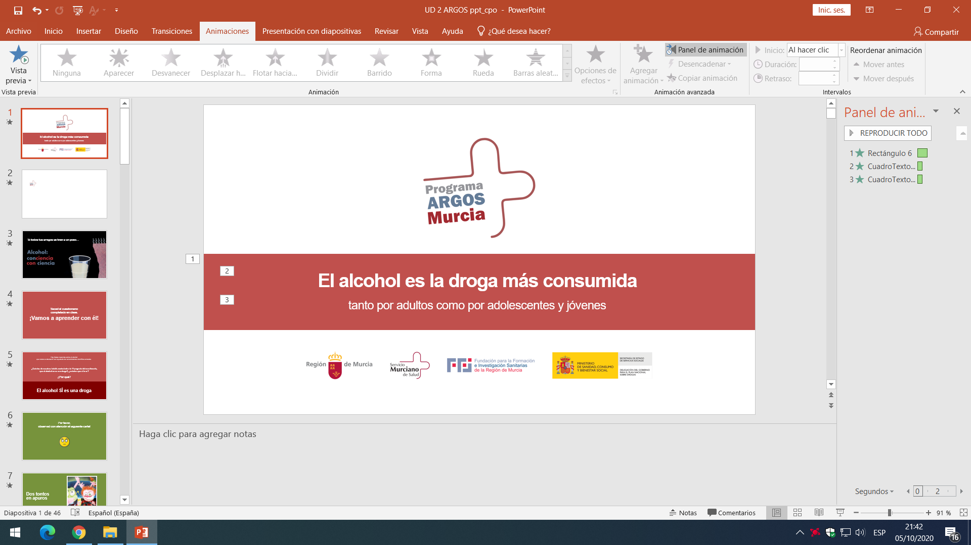
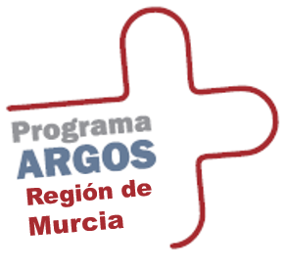
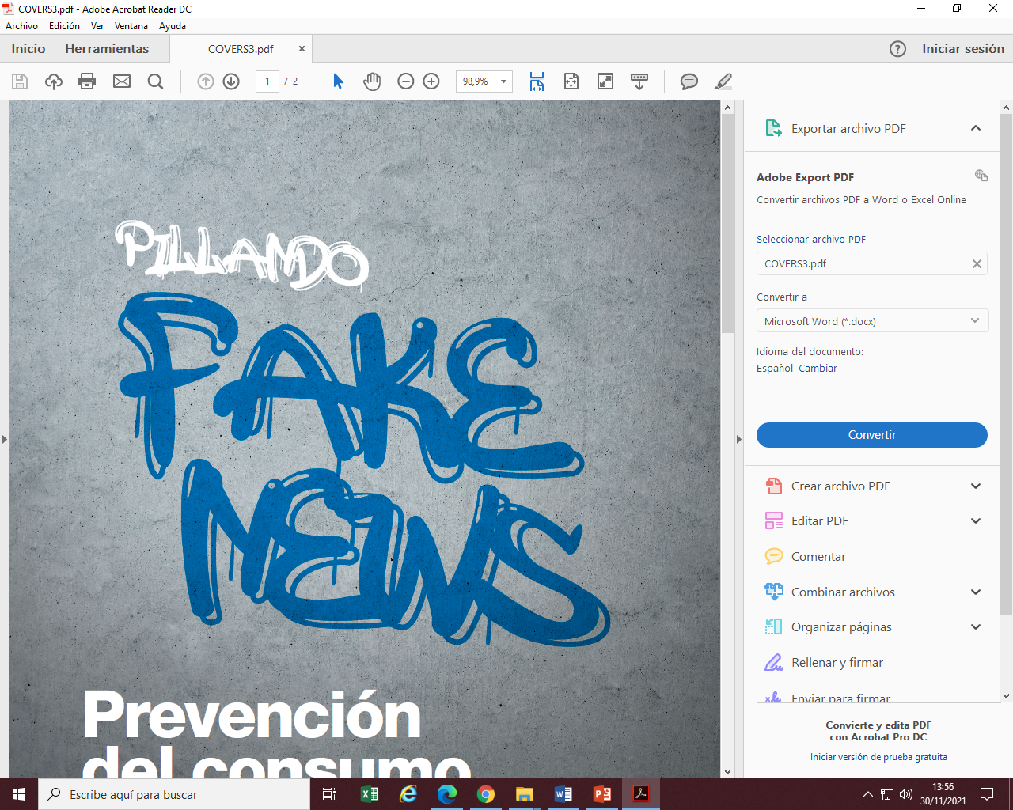

ENXAMPANT
FAKE
NEWS
No basta dir solament la veritat,
convé mostrar la causa de la falsedat (Aristòtil)
E FN
Mitos y realidades sobre
ALCOHOL, TABACO Y CÁNNABIS
Notes:
DIAPOSITIVA 1.- Presentación y exposición del desarrollo de la unidad didáctica.
PROFESORADO:
Hoy vamos a intentar, entre todos, PILLAR FAKE NEWS sobre las bebidas con alcohol. Para ello vamos a organizar un concurso entre grupos.
Para empezar, ¿Qué son las fake news? (dejar que la clase conteste). Es un término utilizado para conceptualizar la divulgación de noticias falsas, a través de las redes sociales, o por el boca a boca…, la cuestión es que provocan un peligroso círculo de desinformación sobre alguna cuestión que puede ser importante, como es la información que rodea al consumo de alcohol.
A veces, se dan por ciertas informaciones que no tienen base, que se trasmiten sin que ninguna persona las contraste, y que pueden ser la causa de tomar unas u otras decisiones.
Para ejercer una verdadera libertad de elección y poder tomar decisiones razonadas, se debe disponer de una información completa y veraz sobre las consecuencias del consumo de alcohol.
Por ello, nos basamos en la evidencia científica actualizada sobre los riesgos que se asumen cuando se consume alcohol.
YA LO DECÍA ARISTÓTELES, NO BASTA DECIR SOLAMENTE LA VERDAD, CONVIENE MOSTRAR LA CAUSA DE FALSEDAD.
Así que, a continuación, vamos a comparar desinformaciones o Fake News con información científica o Real News, sobre las bebidas alcohólicas y sus consecuencias.

Slide 2
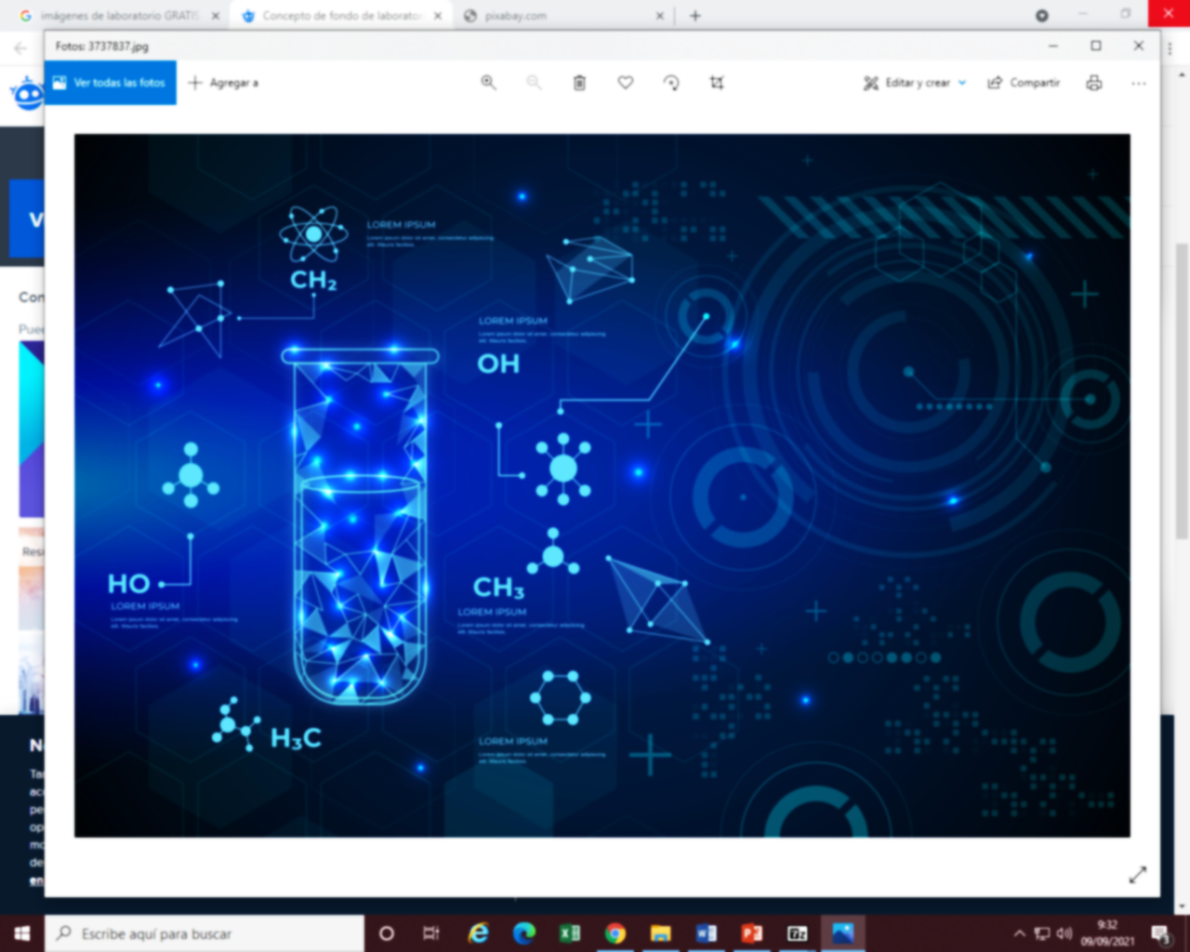
ENXAMPANT
FAKE
NEWS
Comparar desinformacions amb Real News
Evidència:
Pla Nacional sobre Drogues, MITES I REALITATS SOBRE L'ALCOHOL :
https://pnsd.sanidad.gob.es/ciudadanos/informacion/alcohol/menuAlcohol/mitosRealidades.htm
Ministeri de Sanitat, LÍMITS DE CONSUM DE BAIX RISC D'ALCOHOL ACTUALITZACIÓ DEL RISC RELACIONAT AMB ELS NIVELLS DE CONSUM D'ALCOHOL, EL PATRÓ DE CONSUM I EL TIPUS DE BEGUDA, Juliol 2023:
http://www.argos.e-drogas.es/ServletDocument?document=3259
Notes:
DIAPOSITIVA 2.- Profesorado:
Os voy a dar un cuestionario con 5 preguntas que cada grupo va a contestar por consenso (poniéndoos de acuerdo), eligiendo una sola respuesta que, según la información que tenéis sobre el consumo de alcohol, creáis entre todos que es la verdadera. Un portavoz tomará notas y, al terminar, las expondrá en voz alta. Después, las comparamos con lo que la evidencia científica expone que es cierto.
Anotaré los aciertos en la pizarra, cada respuesta acertada son 2 puntos y 0 puntos, si no se ha acertado.
- ¡El grupo que más puntos obtenga será el ganador del Concurso “Pillando Fake News” y se llevará un gran aplauso al final! (mantener el ambiente divertido).
- Tenéis unos 10 minutos para responder (pueden ser menos si se dan prisa).
Mientras contestan el cuestionario, el profesorado puede acercarse a los grupos para cerciorarse de que comprenden la actividad, también hace un cuadro en la pizarra para anotar la respuesta de cada grupo a cada pregunta (ejemplo de tabla para la pizarra en pág. 12 del manual).

Slide 3
1. És veritat que el consum d'alcohol té pocs riscos per a la salut i fins i tot és saludable (evita malalties del cor i és bon aliment), per això la seva venda és legal per als majors de 18 anys?
Sí. L'alcohol és beneficiós per a obrir l'apetit, els que beuen generosament no tenen problemes de cor i a l'hivern escalfa per dins als treballadors quan fa fred.
Dubto, perquè l'alcohol en vendre's en supermercats, botigues, bars i restaurants, ha de ser inofensiu i sense efectes perjudicials. No obstant això, no té valor alimentós (ho diuen aliment amb “calories buides” perquè es cremen de seguida) i no nodreix ni proporciona energia.
És fals, perquè legal no és sinònim de saludable (incongruències de la nostra societat que permet la seva venda als majors d'edat). El consum d'alcohol (etanol, OH, químic nociu per a ser ingerit), perjudica la salut perquè és tòxic per als òrgans pels quals passa (cervell, fetge, esòfag, estómac, intestins, etc.).
Notes:
DIAPOSITIVA 3.- Transcurrido el tiempo o haber terminado los grupos de contestar el cuestionario, el profesorado emplea el PowerPoint Real News y lee la primera cuestión:
1. ¿Es verdad que el consumo de alcohol tiene pocos riesgos para la salud e incluso es saludable (evita enfermedades del corazón y es buen alimento), por eso su venta es legal para los mayores de 18 años?
A continuación, pregunta: ¿Qué respuesta habéis considerado que es la acertada? Los portavoces de cada grupo podéis ir diciendo la respuesta que se ha seleccionado, y yo las anotaré en la pizarra (dejando un espacio para la puntuación en la tabla escrita en la pizarra anteriormente).
Inmediatamente, el profesorado expone las explicaciones que sustentan la respuesta correcta, siguiendo las instrucciones de las diapositivas, y anota en la pizarra la puntuación obtenida por cada grupo. Tras cada respuesta verificada, se pide a la clase que participe reflexionando sobre las respuestas acertadas y las falsas. Esto se repite con las 5 preguntas.

Slide 4
1. És veritat que el consum d'alcohol té pocs riscos per a la salut i fins i tot és saludable (evita malalties del cor i és bon aliment), per això la seva venda és legal per als majors de 18 anys?
¡I LA RESPOSTA CORRECTA ÉS…!
la “C”
  !REAL NEWS!
  C) És fals, perquè legal no és sinònim de saludable (incongruències de la nostra societat que permet la seva venda als majors d'edat). El consum d'alcohol (etanol, OH, químic nociu per a ser ingerit), perjudica la salut perquè és tòxic per als òrgans pels quals passa (cervell, fetge, esòfag, estómac, intestins, etc.).
Notes:
DIAPOSITIVA 4.- El profesorado (dando emoción) da el resultado: ¡Y LA RESPUESTA CORRECTA ES…! (CLICAR) La “C”.
Y lee Real News: C) Es falso, porque legal no es sinónimo de saludable (incongruencias de nuestra sociedad que permite su venta para los mayores de edad). El consumo de alcohol (etanol, OH, químico nocivo para ser ingerido), perjudica la salud porque es tóxico para los órganos por los que pasa (cerebro, hígado, esófago, estómago, intestinos, etc.).

Slide 5
¿ Per què creieu que és aquesta la resposta correcta?
Alcohol = etanol = tòxic beguda atraient perjudica la salut.
Es ven per a majors de 18 anys.
Socialment acceptat, és legal i conté anuncis.
Fins i tot alguns afirmen que és beneficiós per a la salut.
Fa l'efecte que no és perjudicial.
Quins serien, segons la vostra opinió, els beneficis per a la salut de beure alcohol?
Notes:
DIAPOSITIVA 5.- El profesorado pregunta: ¿Porqué creéis que esta es la respuesta correcta? (escucha las propuestas del alumnado, para apoyar las explicaciones en ellas).
(CLICAR)
A continuación, explica:
El alcohol o etanol es un tóxico, aunque se presente en forma de bebida atrayente.
Ingerir un producto tóxico puede llegar a ser muy perjudicial para la salud, aunque se venda, como la cerveza, el vino u otras bebidas con más grados de alcohol, para los mayores de 18 años.
Si se vende en comercios, bares, restaurantes, etc., es porque socialmente está aceptado, es legal y tiene su publicidad.
Pero todo esto confunde y produce la impresión a la gente de que no es perjudicial e incluso algunos afirman que es beneficioso para la salud.
¿Cuáles serían, según vuestra opinión, los beneficios para la salud de beber alcohol? (lluvia de ideas del alumnado que favorezca la reflexión sobre posibles creencias erróneas).

Slide 6
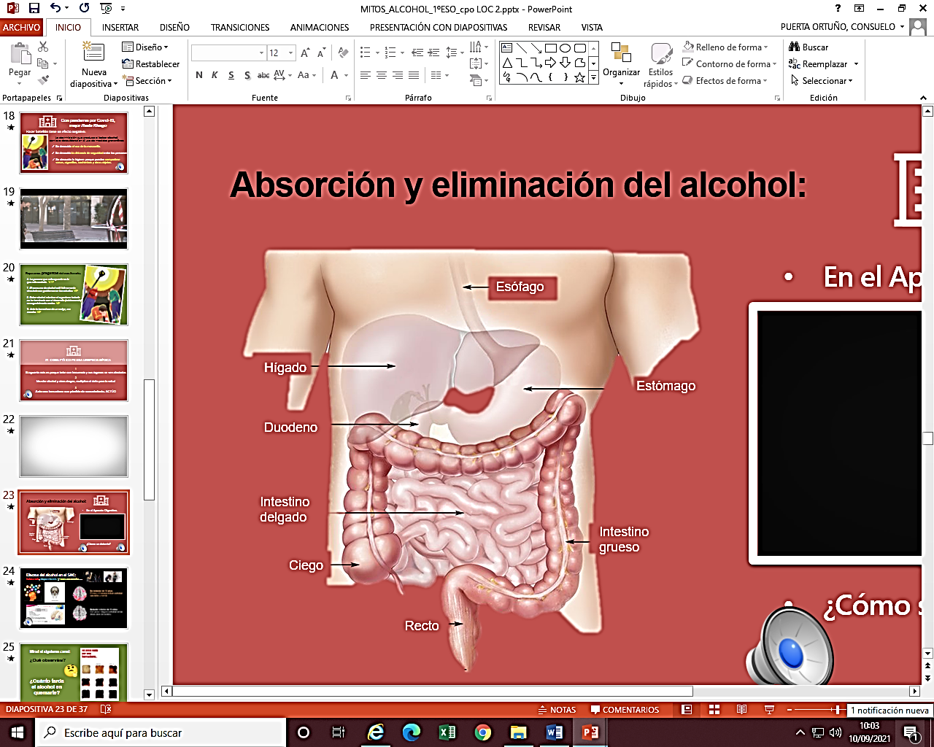
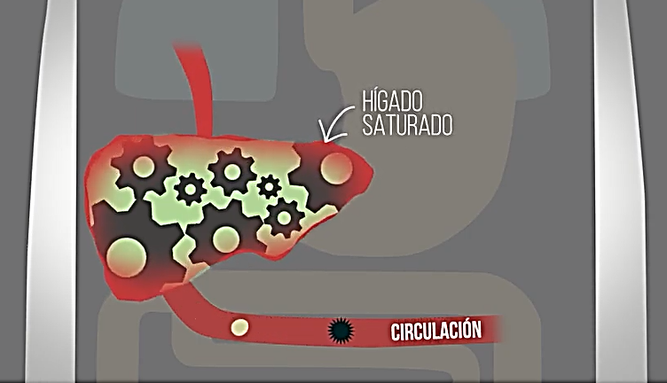
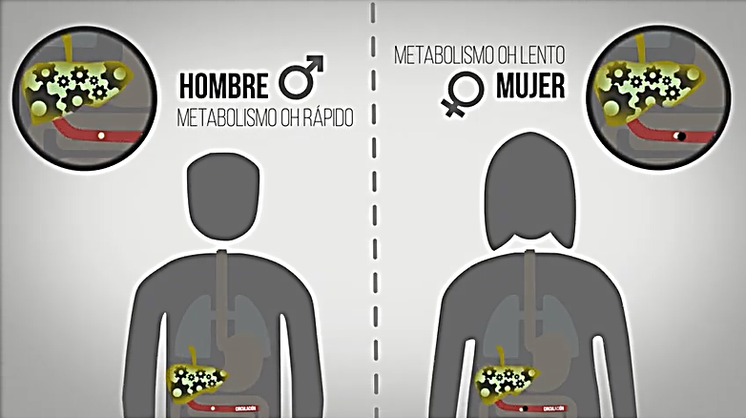
Notes:
DIAPOSITIVA 6.- Os quiero explicar los efectos del consumo de bebidas con alcohol relacionados con el aparato digestivo:
En el APARATO DIGESTIVO, la bebida pasa por el esófago, el estómago y el intestino delgado. Una pequeña parte se absorbe durante el recorrido por el esófago y las paredes del estómago y la mayor parte del alcohol que se ingiere, pasa a la corriente sanguínea a través de las paredes del intestino delgado, llegando al hígado, que es el encargado de metabolizar el 90% del alcohol que se ha consumido, para transformarlo en otras sustancias.
El otro 10% del alcohol ingerido no se metaboliza y se elimina a través del sudor, la leche materna, las lágrimas, el aliento o la orina. Lo que permite determinar el grado de alcoholemia en el aliento a través de un alcoholímetro o a través de una prueba de análisis de orina.
El hígado es el responsable de la metabolización del alcohol, procesa las partículas tóxicas y las convierte en sustancias inofensivas. Pero esta transformación cuesta muchísimo esfuerzo al hígado y no siempre puede con todas ellas. Algunas no son metabolizadas y, a través de la sangre, vuelven a recorrer el organismo, por lo que la persona puede estar 7 horas o más bajo los efectos del alcohol y, con su hígado a máximo rendimiento, antes de llegar a neutralizar todas sus moléculas. Hacer esto en repetidas ocasiones, provoca un sobresfuerzo que lo deteriorará gravemente.
Una misma cantidad de alcohol ingerida, daña más a las mujeres, que se emborrachan más fácilmente y con consecuencias de mayor duración, debido a que el hígado femenino metaboliza el alcohol con mayor lentitud y también, porque suelen tener menor talla y peso que los hombres.

Slide 7
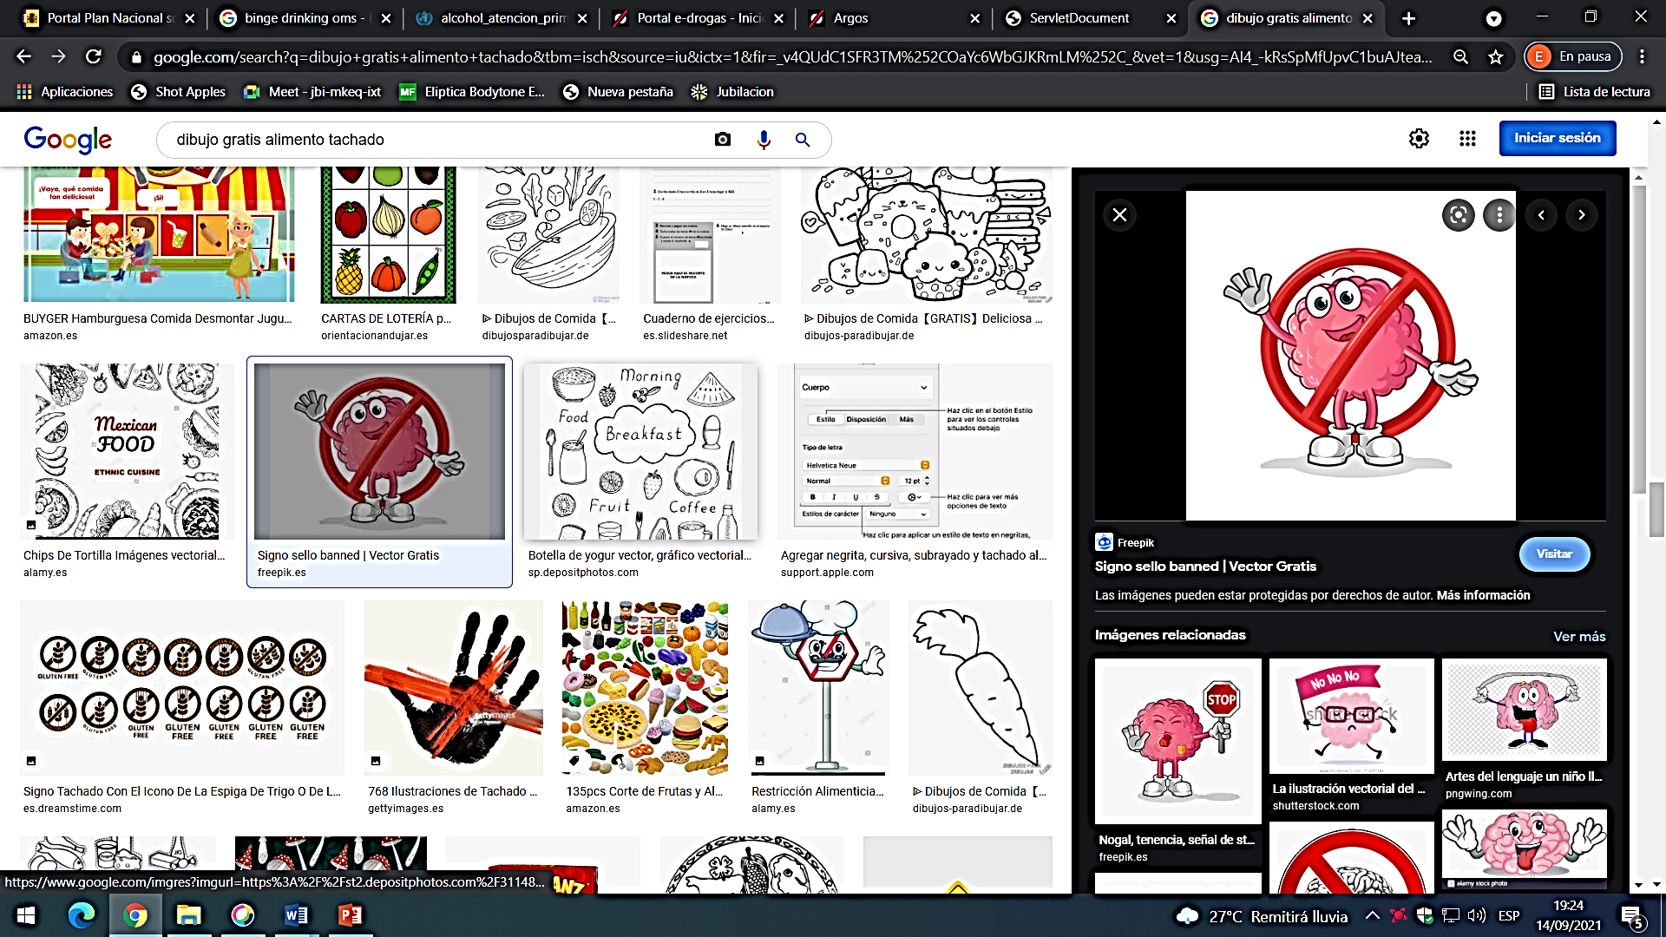
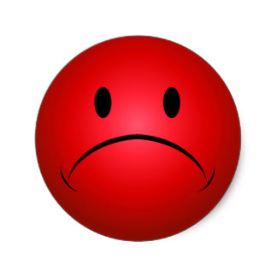
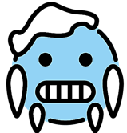
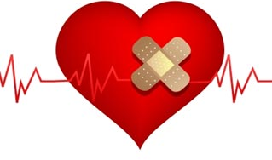
Fake News sobre l’alcohol
Fake News: L’alcohol es un aliment.
Realitat: engreixa, no alimenta. Augmenta la producció de greix (calories buides).
Fake News: El consum d'alcohol fa entrar en calor i combat el fred.
Realitat: sensació de calor escalfa la pell però disminueix la temperatura interior i refreda el cos.
Amb embriaguesa abrigar-li. Mai dutxes fredes.
Fake News: L’alcohol és bo per al cor.
Realitat: en alguns adults (no en tots) petites quantitats
pot disminuir risc de malalties de cor.
Per tots: grans quantitats o en una sola ocasió (borratxera / binge drinking) augmenta el risc de mort sobtada per problemes coronaris.
Notes:
DIAPOSITIVA 7.- Fake News sobre el alcohol.
El profesorado expone: sobre lo que habéis dicho de los beneficios para la salud, corren ideas erróneas sobre los efectos del uso de bebidas con alcohol que, al contrastarlas con los conocimientos científicos que se tienen, no se sostienen. Algunas de ellas son:
Fake News: El alcohol es un alimento.
Realidad: El alcohol engorda, pero no alimenta. Al contrario, aumenta la producción de grasa en el organismo (se llaman calorías vacías).
Fake News: El consumo de alcohol hace entrar en calor y combate el frío.
Realidad: El alcohol produce una sensación momentánea de calor al dilatar los vasos sanguíneos y dirigir la sangre hacia la superficie de la piel (es un vasodilatador periférico), calienta la piel, pero disminuye la temperatura interior y enfría el cuerpo. Por eso hay que abrigar y proporcionar calor a la persona con embriaguez y nunca intentar espabilarla con duchas frías.
Fake News: El alcohol es bueno para el corazón.
Realidad: Diversos estudios han puesto de manifiesto que, en adultos que toman pequeñas cantidades de algunas bebidas alcohólicas, puede disminuir el riesgo de padecer enfermedades de corazón, pero estos efectos beneficiosos sólo se dan en adultos y no aparecen en todas las personas ni en todos los casos. Estos estudios han recibido cierta atención por parte de los medios de comunicación, transmitiendo a los consumidores un mensaje en ocasiones confuso o contradictorio y en otras sesgado, al mezclarse intereses comerciales.
Además, el riesgo de enfermedad coronaria aumenta si el consumo es mayor de 20 gramos de alcohol al día. Por lo que, beber grandes cantidades de alcohol en una sola ocasión (binge drinking) aumenta el riesgo de arritmias cardíacas y de muerte repentina por problemas coronarios.

Slide 8
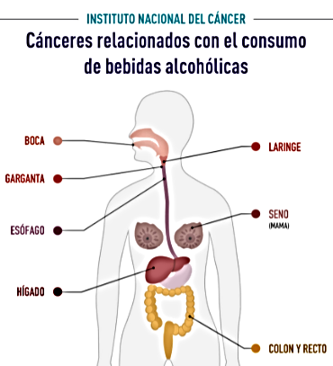

Fake News sobre l’alcohol
Fake News: Algunes begudes alcohòliques són millors que unes altres, com la cervesa o el vi.
Realitat: No, l’alcohol es alcohol en qualsevol beguda alcohólica.
Més de 60 enfermetats
Si barrejo alguna beguda sense alcohol amb la beguda amb alcohol, l'alcohol no disminueix, continua estant la mateixa quantitat
A major consum, majors riscos
Notes:
DIAPOSITIVA 8.- Fake News sobre el alcohol.
Fake News: Algunas bebidas alcohólicas son mejores que otras, como la cerveza o el vino.
Realidad: Esto no es así, el alcohol es alcohol en cualquiera de sus presentaciones.
Tomar bebidas con alcohol es la causa de más de 60 tipos distintos de enfermedades, como trastornos mentales y del comportamiento, enfermedades gastrointestinales, cáncer, trastornos inmunológicos, enfermedades esqueléticas, trastornos reproductivos, daños congénitos, etc.
Si mezclo alguna bebida sin alcohol con la bebida con alcohol, no disminuye el alcohol, se bebe más líquido pero sigue estando la misma cantidad de alcohol.
El alcohol incrementa el riesgo de estas enfermedades en relación con la dosis consumida, es decir, cuanto mayor es el consumo, mayores son los riesgos de padecerlas.

Slide 9
2. Si es comença a prendre begudes alcohòliques de tant en tant, no hi ha risc de ser dependent?
  Per prendre cervesa o combinats de tant en tant, per exemple els caps de setmana, no passa res, jo controlo.
  L'alcohol és una droga, independentment de la seva graduació. Per tant, té risc de produir dependència. I els seus efectes són acumulatius, així que com més aviat millor comences …
  Tot depèn de la qualitat de la beguda que es prengui, si és de baixa graduació com la cervesa o el vi, no passa res, fins i tot encara que t'emborratxis alguna vegada.
Notes:
DIAPOSITIVA 9.- El profesorado lee la segunda cuestión:
2. ¿Si se empieza a tomar bebidas alcohólicas de vez en cuando, no hay riesgo de ser dependiente?
¿Qué respuesta habéis considerado que es la acertada? (el alumnado da sus respuestas que el profesorado anota en la pizarra).
La mayoría habéis elegido la respuesta/las respuestas…, (mencionar las seleccionadas por los grupos para tenerlas en cuenta en las siguientes explicaciones).

Slide 10
2. Si es comença a prendre begudes alcohòliques de tant en tant, no hi ha risc de ser dependent?
¡I LA RESPOSTA CORRECTA ÉS…!
la “B”
  ¡REAL NEWS!
  B) L'alcohol és una droga, independentment de la seva graduació. Per tant, té risc de produir dependència. I els seus efectes són acumulatius, així que com més aviat millor comences …
Notes:
DIAPOSITIVA 10.- El profesorado (dando emoción) da el resultado: ¡Y LA RESPUESTA CORRECTA ES…! (CLICAR) La “B”.
Y lee Real News: B) El alcohol es una droga, independientemente de su graduación o de la frecuencia con que se tome. Por tanto, tiene riesgo de producir dependencia. Y sus efectos son acumulativos, así que cuanto antes empiezas…

Slide 11
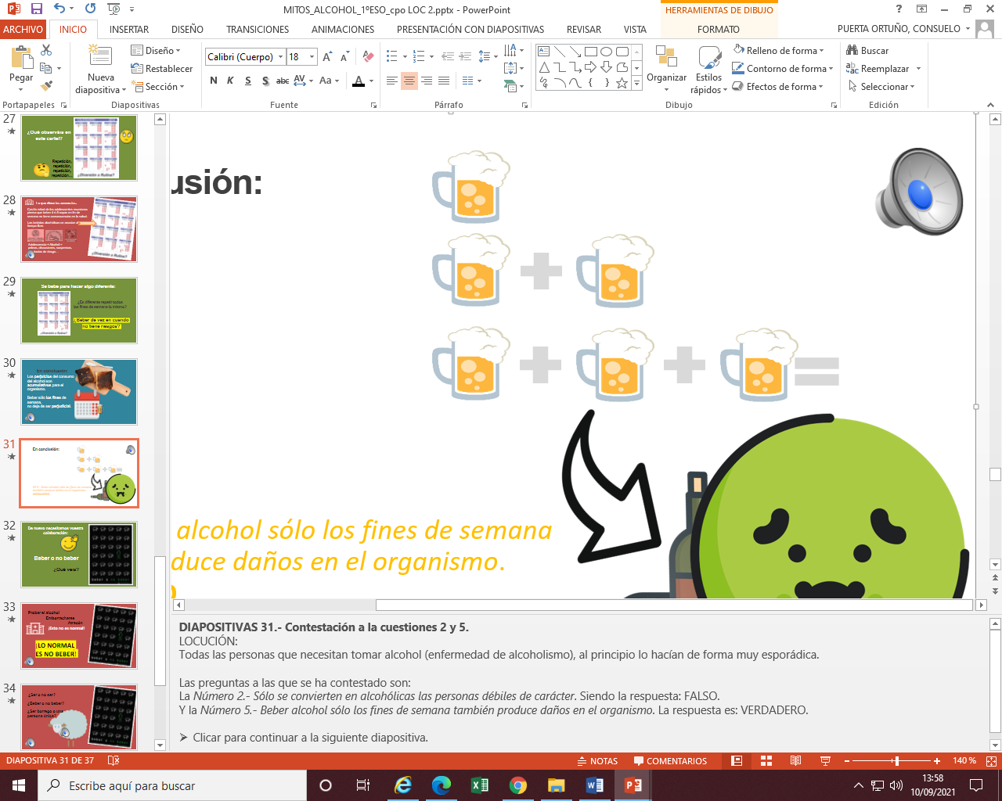
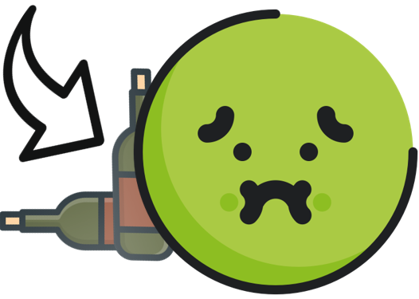

  Per què és una Fake News creure que si prens cervesa o combinats de tant en tant no passa res, perquè jo controlo?
Real News:El mal que provoca l'alcohol depèn del “patró de consum”:
De la quantitat: a + quantitat, + dany.
De la intensitat: la mateixa quantitat en - temps, es + nociva.
De la repetició: la majoría dels caps de setmana = s'aprèn a no divertir-se sense beure i
danys orgànics.
Notes:
DIAPOSITIVA 11.- El profesorado pregunta: Entonces, ¿por qué es falso creer que tomando cerveza o combinados de vez en cuando no pasa nada, porque yo controlo? (lluvia de ideas del alumnado). (CLICAR)
La realidad es que: El daño que provoca el alcohol depende del llamado “patrón de consumo”, que tiene que ver con:
La cantidad que se ingiera: a mayor cantidad, mayor daño.
La intensidad con que se beba: la misma cantidad, concentrada en menos tiempo, es más dañina. Beber de forma rápida aumenta la intoxicación (al hígado se le acumula el trabajo de transformarlo).
La repetición: También existe el riesgo de convertirse en un hábito, hasta el punto de no divertirse sin beber, por ejemplo, haciéndolo en la mayoría de los fines de semana; además de que esta práctica produce también daños orgánicos.

Slide 12
  Per què és una Fake News creure que si prens cervesa o combinats de tant en tant no passa res, perquè jo controlo?
Quins altres factors poden influir en els efectes de l'alcohol?
El sexe: les dones toleren menor quantitat d'alcohol que els homes (menys
alçada, més grassa corporal, enzim que metaboliza més lentament l'alcohol). = S'emborratxen abans, amb la mateixa quantitat que els nois.
El pes: amb menor pes, es tolera menys quantitat d'alcohol.
El menjar: amb l'estómac buit, augmenten els efectes / si beus amb l'estómac ple = risc de beure més i quan apareix l'efecte = gran borratxera /coma etílic.
L’estat de salut: amb medicació, amb catarro o grip, amb la menstruació, etc. = augmenten els efectes tòxics de l'alcohol.
Notes:
DIAPOSITIVA 12.- Además, ¿qué otros factores pueden influir en los efectos del alcohol? (lluvia de ideas del alumnado).
Después el profesorado explica que hay otros factores, además de los relacionados con el patrón de consumo del alcohol, como son:
(CLICAR)
El sexo: Las mujeres toleran menor cantidad de alcohol que los hombres debido a que habitualmente tienen menor masa corporal y mayor proporción de grasa corporal que el hombre, a su vez, la enzima que metaboliza el alcohol presenta en la mujer un nivel más bajo de actividad (lo que hace que metabolice más lentamente el alcohol que los hombres y esté más tiempo en el cuerpo de las chicas dañándolo).
El peso: las personas con menor peso toleran menos cantidad de alcohol.
La comida: tomar bebidas con alcohol con el estómago vacío, aumenta los efectos del alcohol ya que se absorbe antes, pero si se bebe con el estómago lleno buscando una borrachera, hay riesgo de beber más cantidad y cuando aparece el efecto (que siempre aparece), produzca una gran borrachera o un coma etílico.
El estado de salud: si se está enfermo, (catarro, gripe, etc.) o se toma alguna medicación, etc., pueden aumentar los efectos tóxicos del alcohol. Además, consumirlo puede producir alteraciones de la menstruación.

Slide 13

  Fake News: perquè jo controlo.
Real News: L'alcohol SÍ QUE és una droga.
La OMS així ho defineix: altera el SNC i crea dependència.
L'alcohol és una de les drogues més perjudicials que existeixen i que genera més sofriment personal, familiar i social.
Una vegada instal·lat l'hàbit de consum, és difícil deixar-lo. Per això és fals creure que es controla el consum d'una droga.
Notes:
DIAPOSITIVA 13.- El profesorado vuelve a preguntar: ¿Por qué es una información errónea creer que se puede beber alcohol porque se controla el consumo?, (lluvia de ideas del alumnado).
La realidad es que el alcohol SÍ es una droga.
La OMS (Organización Mundial de la Salud) viene a decir que droga es toda sustancia capaz de producir una alteración del Sistema Nervioso Central que puede crear dependencia física, psicológica o ambas.
El alcohol es una de las drogas más perjudiciales que existen y que genera más sufrimiento personal, familiar y social.
Una vez instalado el hábito de consumo, es difícil dejarlo. Esto es, produce dependencia física y psicológica (necesidad e impulso de consumirlo), tolerancia (necesidad de más cantidad para tener el mismo efecto) y síndrome de abstinencia (cuando se tiene una dependencia, si no se consume la persona se encuentra muy mal y lo busca para evitar el malestar). Esto ocurre a medio y largo plazo, y depende de la frecuencia y de la cantidad de alcohol que se vaya consumiendo. Por eso es falso creer que se controla el consumo de una droga.

Slide 14

Real News
Totes les begudes amb alcohol: tenen risc de
produir dependència i tolerància.
Depèn de la quantitat d'alcohol que s'ingereix,
i no del tipus de beguda.
Com més jove es comença a beure, hi ha major
probabilitat de tenir problemes amb l'alcohol.
Notes:
DIAPOSITIVA 14.- Para concretar en este apartado, tres voluntarios que lo lean:
Todas las bebidas que contienen alcohol tienen riesgo de producir dependencia y tolerancia.
Depende de la cantidad de alcohol que se ingiere, y no del tipo de bebida que sea.
Cuanto más joven se empieza a beber, hay mayor probabilidad de tener problemas con el alcohol.
(El profesorado puede explicar más este punto) Los estudios muestran que, cuanta menos edad tiene la persona al iniciarse, es decir, cuanto más joven se empieza a beber, mayor es la probabilidad de tener problemas con el alcohol. Los daños del alcohol en el organismo se van acumulando.

Slide 15
3. Les conseqüències negatives de l'alcohol només es produeixen en les persones majors o que porten molt temps bevent?
Perquè hi hagi una dependència ha de passar un cert temps consumint (efectes a llarg termini), no obstant això, els efectes en els menors d'edat són molt preocupants perquè beure alcohol afecta, entre altres, a les neurones, la qual cosa interfereixen en el rendiment acadèmic i en el comportament (efectes a curt termini).
Sí, només afecta a les persones majors que han begut alcohol durant molts anys i molta quantitat, perquè els efectes negatius exclusivament apareixen amb el temps.
És veritat, perquè entre les persones joves només apareixen efectes molt poc importants (et mareges o t'emborratxes alguna vegada, però es passa), pel fet que no s'està acostumat, per la qual cosa disminueixen amb l'ús continuat.
Notes:
DIAPOSITIVA 15.- El profesorado lee la tercera pregunta:
3.“Las consecuencias negativas del alcohol ¿solo se producen en las personas mayores o que llevan mucho tiempo bebiendo?”
Y pregunta:
¿Qué respuesta habéis considerado que es la acertada?
La mayoría habéis elegido la respuesta/las respuestas…, (mencionar las seleccionadas por los grupos para tenerlas en cuenta en las siguientes explicaciones).

Slide 16
3. Les conseqüències negatives de l'alcohol només es produeixen en les persones majors o que porten molt temps bevent?
¡I LA RESPOSTA CORRECTA ES…!
la “A”
  !REAL NEWS!
  A) Perquè hi hagi una dependència ha de passar un cert temps consumint (efectes a llarg termini), no obstant això, els efectes en els menors d'edat són molt preocupants perquè beure alcohol afecta, entre altres, a les neurones, la qual cosa interfereixen en el rendiment acadèmic i en el comportament (efectes a curt termini).
Notes:
DIAPOSITIVA 16.- A continuación y dando emoción a la frase, da el resultado: ¡Y LA RESPUESTA CORRECTA ES…! (CLICAR) La “A”.
Y lee Real News: A) Para que haya una dependencia tiene que pasar un cierto tiempo consumiendo (efectos a largo plazo), sin embargo, los efectos en los menores de edad son muy preocupantes porque beber alcohol afecta, entre otros, a las neuronas, lo que interfieren en el rendimiento académico y en el comportamiento (efectos a corto plazo).
Vamos a ver porqué.

Slide 17
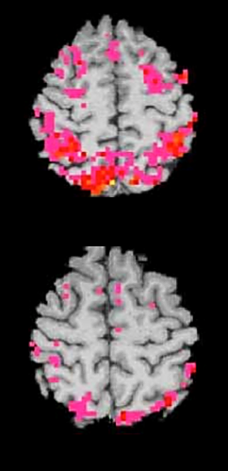
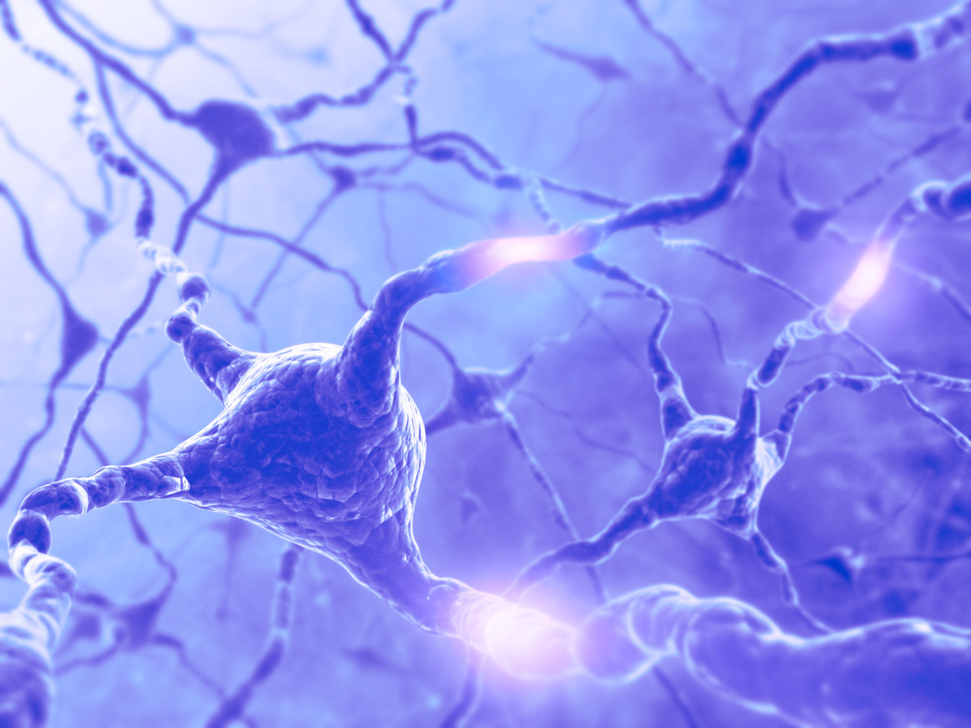
¿ Què veieu?
No bevedor de 15 anys:
el rosa i el taronja indiquen activitat saludable i normal.
Bevedor crònic de 15 anys:
amb poca o cap activitat en les àrees clau del cervell.
Destrueix les cèl·lules mare del cervell
Notes:
DIAPOSITIVA 17.- Profesorado: Fijaos en estas dos imágenes. ¿Qué veis? Voluntarios que lo describan…
Lo que vemos son las imágenes de dos cerebros con diferencias llamativas:
(CLICAR)
El primero es el de alguien de 15 años que no bebe. El rosa y el naranja indican la actividad neuronal normal.
El segundo cerebro corresponde a alguien, también de 15 años, pero presenta mucha menor actividad cerebral en las áreas clave del cerebro, porque es bebedor crónico.
Además, han descubierto que el consumo excesivo de alcohol, a largo plazo, destruye las células madre del cerebro. Estas células madre tienen la capacidad de auto-regenerarse en accidentes o enfermedades. Si se han destruido por beber, no estarán cuando las podamos necesitar para curarnos.

Slide 18
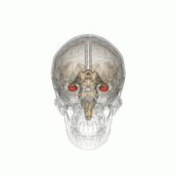
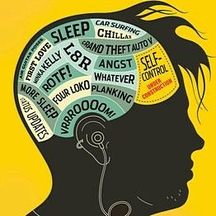
Quins creieu que són les conseqüències en l'adolescència del consum intensiu d'alcohol?
Real News: Borratxeres, binge drinking, … durant l'adolescència produeixen danys químics i estructurals permanents en dues àrees del cervell, perquè s'està desenvolupant:
L’àrea de la memòria i de l’aprenentatge: disminució del volum de l’hipocamp.
Àrea de la personalidat i de la presa de bones decisiones: disminueix el gruix de l’escorça prefrontal.
hippocampus.
Images are from Anatomography maintained by Life Science Databases(LSDB).
Notes:
DIAPOSITIVA 18.- Profesorado: ¿Cuáles creéis que son las consecuencias en la adolescencia del consumo intensivo (borracheras, beber mucho en poco tiempo…) de alcohol? (respuestas del alumnado…).
(CLICAR) Continuar explicando:
El Sistema Nervioso Central es el órgano más afectado por el consumo de alcohol, más que cualquier otro sistema del organismo.
La exposición a niveles tóxicos de alcohol durante la adolescencia, puede producir daños cerebrales permanentes. Las consecuencias negativas del binge drinking son equivalentes, o incluso peores en algunos casos, a las asociadas al consumo de alguien habituado al consumo (consumo promedio de riesgo).
Es una realidad con evidencia científica que las borracheras, el binge drinking o consumo intensivo durante la adolescencia, dañan seriamente la estructura y el funcionamiento de dos áreas del cerebro:
Disminuye el volumen del hipocampo, que es el área de la memoria y del aprendizaje.
Y disminuye el grosor de la corteza prefrontal, que es el área de la personalidad, lo que altera funciones cognitivas como la capacidad para planificar la conducta y de tomar buenas decisiones, dificulta el control de la impulsividad, etc.

Slide 19

Clara associació de consum intensiu en caps de setmana amb:
Danys irrecuperables en el cervell = como si envellís.
Consumir als 14 anys = 4 vegades + probabilitats de dependència i problemes amb l’alcohol.
Proves de memòria, concentració i habilitats espacials = pitjors resultats en joves que beuen.
Alcohol els caps de setmana = suspensos i dificultats per a acabar els estudis.
Real News: El consum intensiu d’alcohol contribueix al fracàs escolar.
Notes:
DIAPOSITIVA 19.- El profesorado continúa explicando:
Los estudios muestran una clara asociación entre tomar bebidas con alcohol de manera intensiva, aunque sólo sea los fines de semana, con:
Daños irrecuperables en el cerebro. Las neuronas de las zonas afectadas dejan de funcionar, como si se envejeciera. Envejecer incluye ir perdiendo capacidades cerebrales de manera natural, las drogas aceleran este envejecimiento cerebral.
Los y las adolescentes que empiezan a consumir en torno a los 14 años (que es la media de edad de inicio del consumo en España), tienen 4 veces más probabilidades de desarrollar dependencia y de tener problemas relacionados con el alcohol.
Las pruebas de memoria verbal y no verbal, concentración y habilidades espaciales, dan peores resultados en las personas jóvenes que beben.
Elevadas dosis de alcohol los fines de semana, correlaciona con la obtención de malos resultados académicos y mayores dificultades para terminar los estudios.
Real News: es una información real que el consumo intensivo de alcohol contribuye al fracaso escolar de los estudiantes (favorecer comentarios, preguntar por casos que conozcan, etc.).

Slide 20

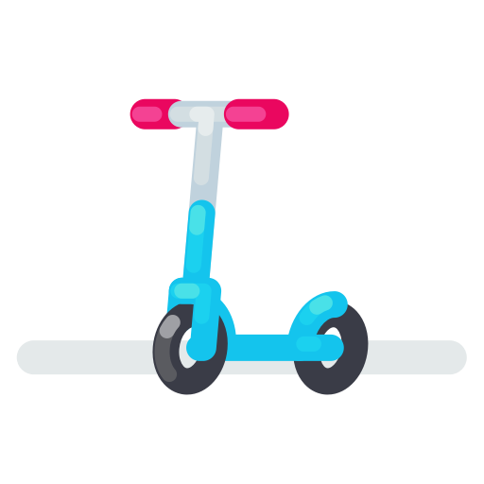
Quines altres conseqüències té el consum d'alcohol?
ACCIDENTS DE TRÀFIC (DGT 2021)
Fake News: La mala carretera, el vehicle…
Real News: Aproximadament el 90% es deu al factor humà:
1 de cada 4 accidentats tenen entre 15-24 anys.
Gairebé el 50% de conductors morts van donar positiu en l’alcohol o altres drogues al 2021.
El 40% de vianants morts per atropellament també varen donar positiu.
Conducir: accidentes de tráfico.
Notes:
DIAPOSITIVA 20.- El profesorado pregunta: ¿Qué otras consecuencias tiene el consumo de alcohol? (lluvia de ideas).
(CLICAR) Y explica: Los accidentes de tráfico en la conducción de cualquier vehículo, incluidos los patinetes y bicicletas.
Es una Fake News que la carretera estaba en mal estado (sólo el 4% de los accidentes se producen por esta causa) o que se han producido problemas mecánicos del vehículo (solo el 13% se deben a estos fallos). Es lo que se suele utilizar como excusa.
Es una verdad que la mayoría de los accidentes, en concreto aproximadamente el 90% de los accidentes se deben al factor humano, y entre ellos:
1 de cada 4 víctimas de accidentes tienen entre 15 y 24 años, es decir, los jóvenes son un grupo de riesgo.
Casi el 50% de conductores fallecidos dieron positivo a alcohol u otras drogas en 2020.
El 40% de peatones fallecidos por atropello también dieron positivo.

Slide 21
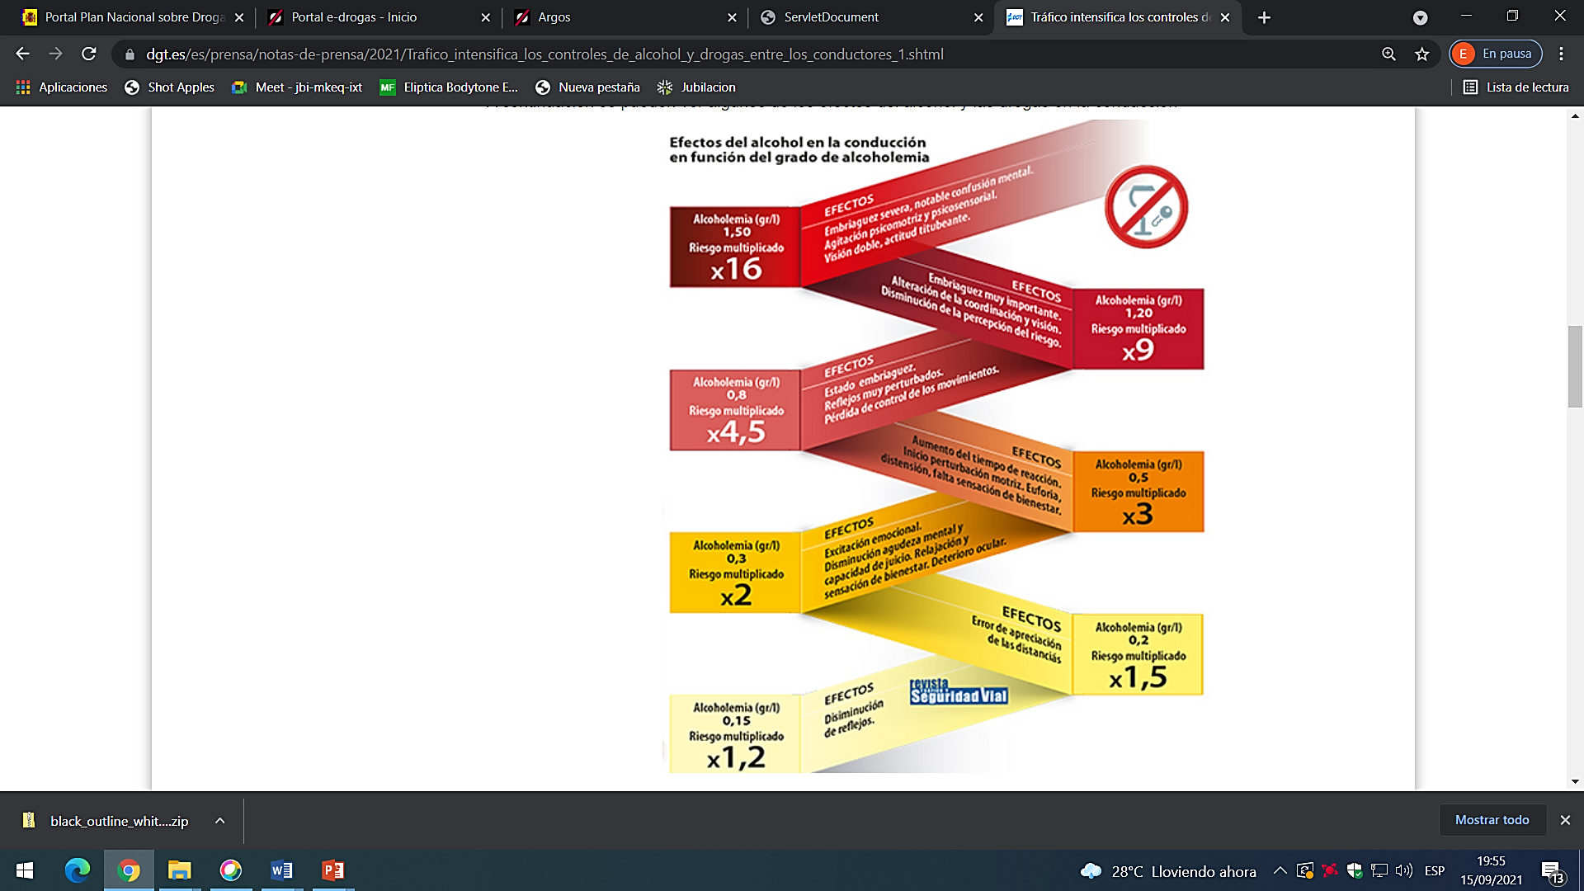

Per què l'alcohol afecta a la conducció de qualsevol vehicle?
Real News: Alcohol depressor del SNC
Disminució de reflexos
Error en percebre les distàncies
Visió doble
Pitjor coordinació
Confusió mental
…
Falsa percepció de que s’és capaç de conduir
Notes:
DIAPOSITIVA 21.- ¿Por qué el alcohol afecta a la conducción de cualquier vehículo? (pregunta el profesorado a la clase).
CLICAR. Tras sus respuestas, explica Real News: Es una verdad que el alcohol es un depresor del Sistema Nervioso Central, lo cual quiere decir que adormece progresivamente los sentidos. En la imagen de la izquierda vemos que, conforme aumenta el consumo, disminuyen las capacidades para conducir.
El adormecimiento de los sentidos afecta:
El rendimiento psicomotor y la capacidad de conducir vehículos de cualquier tipo (coche, bicicleta, patinete), con la disminución de reflejos y del tiempo de reacción; dificultades en la visión ya que se ve doble, con errores al percibir las distancias; menor agudeza mental por la confusión mental; se coordina peor los movimientos de brazos y piernas, etc.
Sin embargo, a la vez, se produce una falsa percepción de que se es capaz de conducir, porque se sobrevaloran las capacidades y se infravaloran los riesgos.

Slide 22



Diàlegs amb jo mateix/a…
¿Conduir borratxo/a?...
¡És clar que no!
¿I si s’agafa el punt?... Jo controlo… no vaig tant passat… mentre no m’aturin en un control d’alcoholèmia… no deixaré aquí la moto-bici-cotxe…
¡Clar que tampoc!
Notes:
DIAPOSITIVA 22.- Diálogos conmigo mismo/a…
El profesorado propone: pensad un momento, ¿la gente, qué opina de coger el coche borracho? (lluvia de ideas).
CLICAR. El profesorado explica: está claro que no os montaríais con alguien que va haciendo eses, que no coordina los movimientos, que se le traba la lengua, que se la va a pegar si conduce. Lo acompañaríais a casa y no le dejaríais conducir.
Imaginemos otra situación, lo habéis visto beber y ha cogido un puntillo, si se lo recrimináis os va a decir: Yo controlo… no voy tan pasado… mientras no me paren en un control de alcoholemia… no voy a dejar aquí la moto/bici/coche… ¿qué haríais? (lluvia de ideas). Explicación del profesorado: Sabemos que disminuyen los reflejos, se calcula mal la distancia y, sobre todo, se sobrevalora la propia capacidad para conducir con seguridad.
CLICAR ¡Tened claro que tampoco debe conducir!

Slide 23
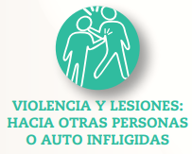
¿Més conseqüències del consum d’alcohol?
Desinhibició…
Impulsivitat…
Disminueix la capacitat d’avaluar els riscos…
Afecta a la presa de bones decisions…
Real News: Conductes violentes
Baralles
Violència de gènere
Abusos sexuals
Homicidi
Risc de lesions o de suïcidi
Notes:
DIAPOSITIVA 23.- Profesorado: Hemos visto los efectos del consumo de alcohol en el cerebro y que consecuencias tiene en los estudios y al conducir un vehículo, ¿qué más consecuencias tiene el consumo de alcohol? (lluvia de ideas del alumnado).
CLICAR. Sabemos que el alcohol produce en los chicos y las chicas desinhibición, aumento de la impulsividad, a la vez que disminuye la capacidad de evaluar los riesgos de cada situación, por lo que afecta a la toma de buenas decisiones.
El profesorado explica Real News: Conductas violentas.
Es una realidad que aumenta el riesgo de tener conductas violentas. Se producen peleas, aumenta la gravedad de las agresiones por violencia de género (hablar mal o pegarle a la novia, a la madre, etc.), incluso las estadísticas muestran que aumenta la probabilidad de tener o recibir abusos sexuales o cometer un homicidio. También aumenta el riesgo de tener lesiones o de suicidio. ¿Habéis oído alguna noticia o algún caso con estas características? (respuestas del alumnado).

Slide 24
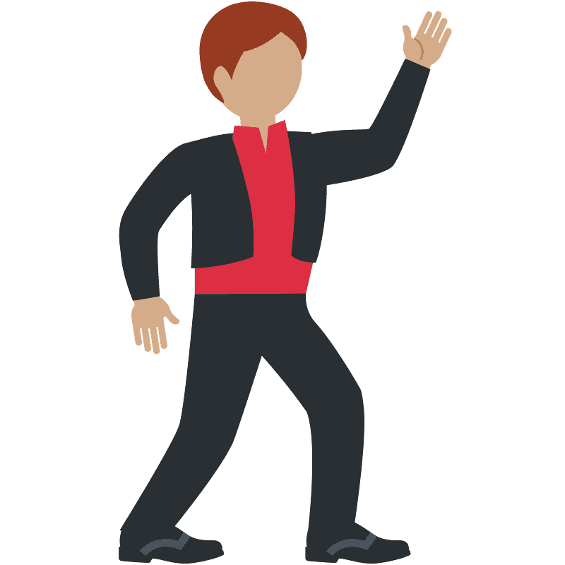


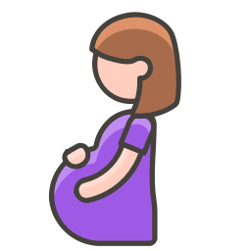
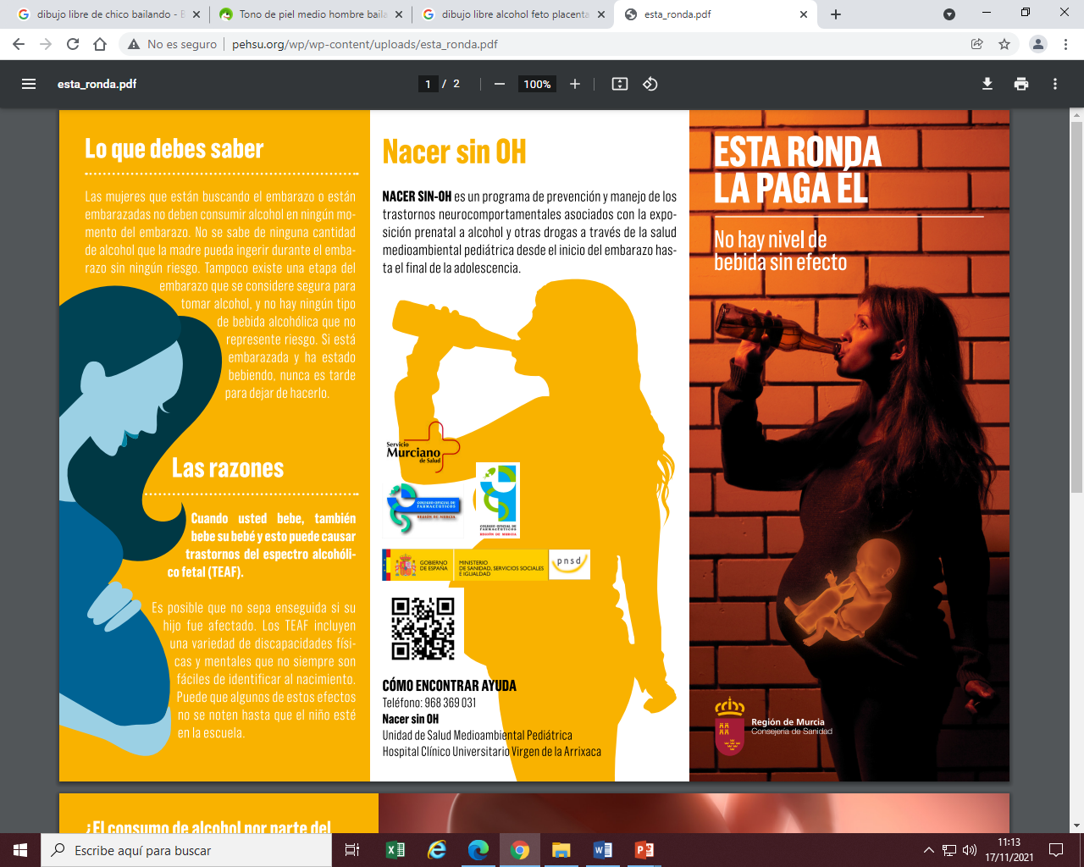
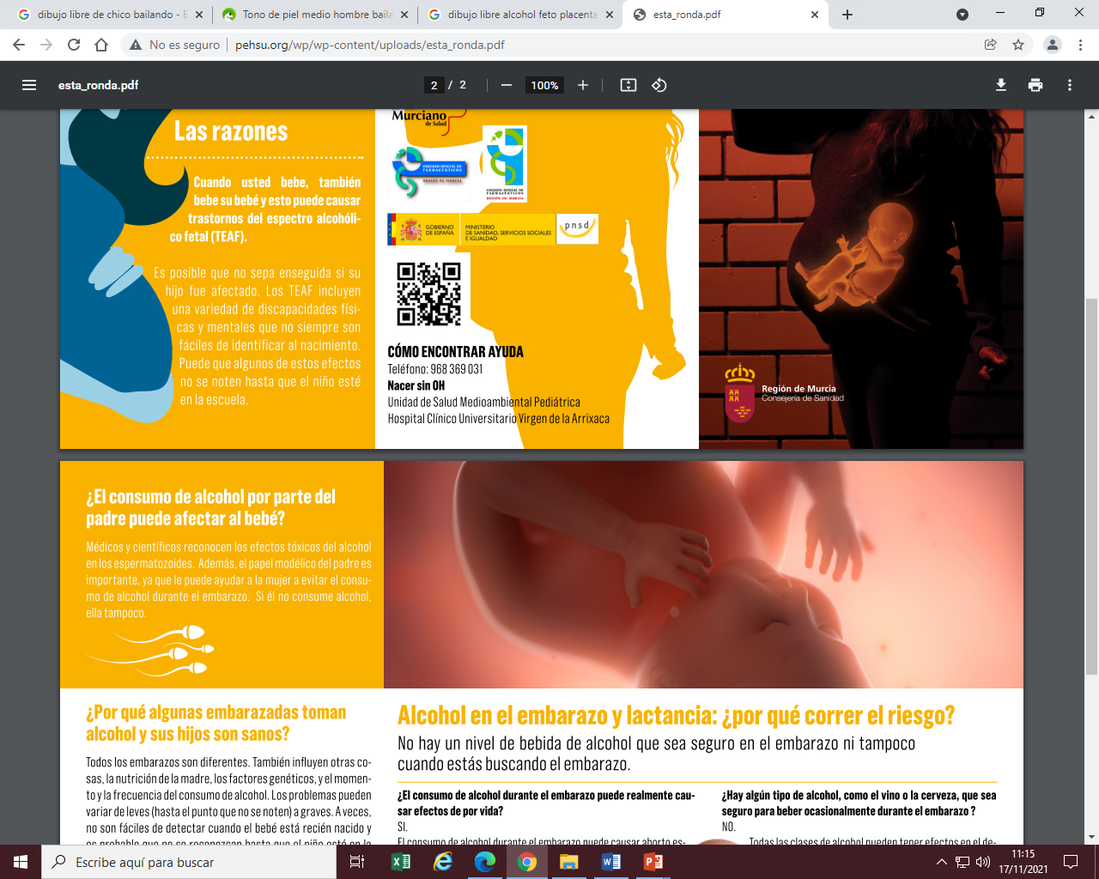
Real News: Sexe no segur, sense preservatiu o sense voler tenir-ho.
      Contagi de VIH-Sida, papil·loma, clamidias, hepatitis, etc.
      Embaràs adolescent.
Riesgos:
+
=
Defectes congènits en el bebè, durant l’embaràs quan la mare beu també beu el bebè.
Pot danyar al fetus, travessa la placenta, en el futur: trastorns del llenguatge, de la conducta, dèficit d’atenció i malformacions físiques, fracàs escolar, etc.
¡Efectes prevenibles si la mamà no beu alcohol!
El consum d'alcohol del pare pot afectar el bebè?
Efectes tòxics de l’alcohol en els espermatozoides.
Els pares són importants models que imitar.
Suport a la mamà perquè no begui, sense beure ell.
Notes:
DIAPOSITIVA 24.- El profesorado continúa explicando: También facilita tener relaciones sexuales no seguras, sin preservativo o que no se tendrían si se estuviera consciente.
Los riesgos en estas circunstancias ¿cuáles creéis que serían? (respuestas del alumnado).
CLICAR. El profesorado explica:
Contagiarse de una infección de transmisión sexual como VIH/Sida, el virus del papiloma humano, clamidias, hepatitis, etc.
Además, teniendo relaciones sexuales en este estado, se puede producir un embarazo adolescente.
Un embarazo con consumos de alcohol, sobre todo intensivos, puede dañar al feto, ya que el alcohol atraviesa la placenta y llega al niño o la niña que se está formando.
El alcohol es un teratógeno, es decir que causa defectos congénitos en el bebé cuando la madre está expuesta a ese tóxico durante el embarazo.
Las consecuencias para el bebé no se suelen ver en el nacimiento, sino en el futuro, cuando van al colegio y tienen trastornos del lenguaje, trastorno de conducta, déficit de atención, etc. además de poder producir, si el consumo es prolongado, malformaciones físicas… todo esto afectará al niño o la niña, toda la vida.
Y lo curioso es que ¡todos estos efectos son prevenibles si la mamá no bebe alcohol!
No olvidemos al padre. ¿El consumo de alcohol del padre puede afectar al bebé? (lluvia de ideas).
CLICAR. Explicación del profesorado.
Médicos y científicos reconocen los efectos tóxicos del alcohol en los espermatozoides, que son más sanos si el padre no ha bebido en los 3 meses antes del embarazo.
Además, los padres son importantes modelos que imitan los hijos e hijas
Y también pueden apoyar a la mamá para que no beba, no bebiendo él durante el embarazo.
¿Qué pensáis de este cartel?, ¿podéis describirlo? El profesorado anima a la clase a participar y concluye resaltando las respuestas de la clase que resuman lo expuesto.

Slide 25
4. Les lleis i els adults insisteixen que els menors d'edat no beguin alcohol per a fotre'ns?
L'efecte de l'alcohol és desinhibidor, fa que els majors s'ho passin bé bevent però no ens ho permeten a nosaltres.
L'alcohol es veu en les pel·lícules que anima a tenir relacions socials i també sexuals, perquè és un potent estimulant, per això no ens deixen prendre-ho.
L'etanol és una substància química que s'ha estudiat i els seus efectes són perjudicials per a la salut, cap professional sanitari recomana beure alcohol, per això les lleis protegeixen els menors per a evitar que ho consumeixin, perquè en ells és més perjudicial per estar en desenvolupament.
Notes:
DIAPOSITIVA 25.- El profesorado lee la cuarta cuestión:
4. ¿Las leyes y los adultos insisten en que los menores de edad no beban alcohol para fastidiarnos?
¿Qué respuesta habéis considerado que es la acertada? (cada grupo dice la que ha seleccionado y el profesorado las anota en la pizarra)
La mayoría habéis elegido la respuesta/las respuestas…, (resumir las seleccionadas por los grupos para tenerlas en cuenta en las siguientes explicaciones).

Slide 26
4. Les lleis i els adults insisteixen que els menors d'edat no beguin alcohol per a fotre'ns?
¡I LA RESPOSTA CORRECTA ES…!
la “C”
  ¡REAL NEWS!
  C) L'etanol és una substància química que s'ha estudiat i els seus efectes són perjudicials per a la salut, cap professional sanitari recomana beure alcohol, per això les lleis protegeixen els menors per a evitar que ho consumeixin, perquè en ells és més perjudicial per estar en desenvolupament.
Notes:
DIAPOSITIVA 26.- El profesorado lee la pregunta 4 y (dando emoción) da el resultado: ¡Y LA RESPUESTA CORRECTA ES…! (CLICAR) La “C”.
A continuación lee Real News: C) El etanol es una sustancia química que se ha estudiado y sus efectos son perjudiciales para la salud, ningún profesional sanitario recomienda beber alcohol, por eso las leyes protegen a los menores para evitar que lo consuman, porque en ellos es más perjudicial por estar en desarrollo.

Slide 27
Llegiu aquestes dues frases…
L'efecte de l'alcohol és desinhibidor, fa que els majors s'ho passin bé bevent però no ens ho permeten a nosaltres.
L'alcohol que es beu en les pel·lícules anima a tenir relacions socials i també sexuals, perquè és un potent estimulant, per això no ens deixen prendre-ho.
Real News: desinhibeix
S’ESPERA:
- Loquacitat, riures, ballar sense vergonya, falsa sensació de control de la conducta, etc.
OCORRE:
- No parar de beure i borratxera.
- Malaptesa al parlar y en els movimients.
- Malestar, marejos y vòmits.
- Problemes i riscos que hem vist…
- Llacunes de memòria l’endemà , amb mal de cap per la deshidratació del cervell = ressaca.
Fake News: estimula
Desitgem beure per creure que:
És estimulant i millora les relacions socials i sexuals…
Real News
Sabem que és un depressor del SNC.
La publicitat encoberta en pel·lícules o anuncis, crea falses expectatives sobre el producte; l’efecte és que ho desitgem.
Notes:
DIAPOSITIVA 27.- El profesorado explica: La adolescencia es una etapa de crecimiento, maduración y afianzamiento de la personalidad. Por ello, la rebeldía adolescente es normal e incluso necesaria para probar las propias capacidades.
Prestad atención a estas dos frases; dos voluntarios o voluntarias que las lean, por favor.
Con lo que ya sabéis sobre las bebidas alcohólicas, ¿qué veis en las dos frases de información, veraz y falsa? (opiniones del alumnado).
CLICAR. Explicación del profesorado de Real News:
Es verdad que el alcohol, al principio de ingerirlo, produce desinhibición de la conducta, esto suele ser LO QUE SE ESPERA CONSEGUIR: locuacidad, risas, bailar sin vergüenza, falsa sensación de control de la conducta, etc.
Esta desinhibición PUEDE LLEVAR A no parar de beber y a una borrachera: con mareos y vómitos, torpeza al hablar y en los movimientos, malestar y a todos los problemas y riesgos que hemos visto. Además de lagunas de memoria al día siguiente, con dolor de cabeza por deshidratación del cerebro. Lo que llamamos resaca. Esto es lo real, Real News.
Pasemos a la segunda frase, ¿el alcohol es un potente estimulante y mejora las relaciones sociales y sexuales? (opiniones del alumnado).
CLICAR. Explicación del profesorado de Fake News y de Real News:
Sabemos que es un depresor del Sistema Nervioso Central. Enlentece las reacciones.
Sin embargo, la publicidad encubierta en las películas o los anuncios, hace creer que mejora las relaciones sociales y sexuales; el efecto es que lo deseemos. Por tanto Fake News, el alcohol no es un estimulante.
Todo esto es la realidad: Real News, y hay que tenerlo en cuenta a la hora de decidir.

Slide 28

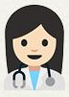
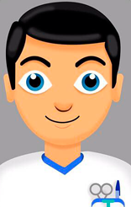
Tornant a les frases:
A) L’efecte de l’alcohol és desinhibidor, fa que els majors s’ho passin bé bevent però
no ens ho permeten a nosaltres.
B) L’alcohol que es beu en les pel·lícules anima a tenir relacions socials i també sexuals, perqué és un potent estimulant, per això no ens deixen prendre-ho.
Real News
Consum = desinhibició inicial = anestèsic = impotència
Menys autocontrol = Més riscos (Fer-ho sense sentir-te preparat o preparada, amb qui no t'agrada, que et gravin i ho publiquin en Internet…)
En majors i menors consum intensiu o borratxera = perjudicis
Cap professional sanitari recomana beure alcohol
Els lleis protegeixen als menors de 18 anys
Notes:
DIAPOSITIVA 28.- Volvamos a las frases anteriores: ¿dónde podría estar la rebeldía adolescente en ellas? Se espera las respuestas.
CLICAR. El profesorado aporta: estaría en “… los mayores se lo pasan bien… no nos lo permiten a nosotros” y en “anima a tener relaciones… sexuales,… no nos dejan tomarlo”, ambas podrían serlo.
Es Real News que:
El alcohol se considera que estimula las relaciones sexuales por esa desinhibición inicial, sin embargo, el efecto es que actúa como un anestésico, lo que provoca que sintamos menos porque la sensibilidad disminuye y que no nos proporcione tanto placer, incluso puede ocasionar impotencia en los chicos (Shakespeare decía del alcohol que “anima el deseo, pero se lleva la acción”).
Además, la disminución del autocontrol y de la percepción de riesgo, puede poner a los chicos y chicas en situaciones de hacer, lo que sin beber, no harían: enrollarse con quien no te gusta, hacer algo para lo que todavía no te sientes preparado o preparada, grabarte o dejar que te graben mientras mantienes relaciones que luego pueden subir a las redes… Incluso, tener relaciones sexuales sin usar preservativo; uno lo sabe, pero embriagado, lo olvida… con riesgo de embarazo adolescente o coger Infecciones de Transmisión Sexual (VIH/Sida, virus del papiloma humano, gonorrea, clamidias, etc.).
A los mayores que toman bebidas alcohólicas de manera moderada, no les causa estos problemas, porque toman pequeñas cantidades de alcohol y no diariamente, están sanas, no toman medicamentos, no están embarazadas o buscan el embarazo (tanto hombres como mujeres), no van a conducir o a realizar trabajos difíciles, etc. Aún a estos adultos, el alcohol ingerido de forma intensiva les provoca consecuencias negativas igualmente.
CLICAR. Como conclusión el profesorado resaltará que:
Ningún profesional sanitario recomienda beber alcohol, porque es perjudicial para la salud, sobre todo de forma intensiva.
Se muestra rebeldía, al interpretar una ley protectora en forma de castigo y mostrando oposición a ella. Las leyes protegen a los menores de 18 años, porque el alcohol les perjudica más al estar en desarrollo tanto el cerebro como todos los órganos y, sobre todo, la personalidad y la forma de relacionaros con los que os rodean.

Slide 29
5. És veritat que una ressaca es lleva amb cafè, una dutxa i un bon glop de l'alcohol que vas prendre en emborratxar-te?
Cert, està demostrat que el cafè estimula i contraresta els efectes de l'alcohol, sobretot acompanyat d'una dutxa que t'espavila.
La toxicitat de l'alcohol per al cos és tal que, per a eliminar-lo, el fetge l'ha de transformar en altres substàncies que encara són més tòxiques que el propi alcohol, i fins que el cos no aconsegueix expulsar-les a través de l'orina i la suor, recorren tots els òrgans produint molt malestar.
El cervell es deshidrata i fa mal el cap, per la qual cosa cal prendre alcohol de nou per a equilibrar-se, una vegada consumit estàs tan marejat de nou que no sents el mal de cap.
Notes:
DIAPOSITIVA 29.- El profesorado lee la quinta cuestión:
5. ¿Es verdad que una resaca se quita con café, una ducha y un buen trago del alcohol que tomaste para emborracharte?
¿Qué respuesta habéis considerado que es la acertada? (cada grupo dice la que ha seleccionado y el profesorado las anota en la pizarra).
La mayoría habéis elegido la respuesta/las respuestas…, (resumir las seleccionadas por los grupos para tenerlas en cuenta en las siguientes explicaciones).

Slide 30
5. És veritat que una ressaca es lleva amb cafè, una dutxa i un bon glop de l'alcohol que vas prendre per a emborratxar-te?
¡I LA RESPOSTA CORRECTA ES…!
la “B”
  ¡REAL NEWS!
  B) La toxicitat de l'alcohol per al cos és tal que, per a eliminar-lo, el fetge l'ha de transformar en altres substàncies que encara són més tòxiques que el propi alcohol, i fins que el cos no aconsegueix expulsar-les a través de l'orina, la suor o la respiració, recorren tots els òrgans produint danys i molt malestar.
Notes:
DIAPOSITIVA 30.- El profesorado lee la pregunta 5 y (dando emoción) da el resultado: ¡Y LA RESPUESTA CORRECTA ES…! (CLICAR) La “B”.
A continuación lee Real News: B) La toxicidad del alcohol para el cuerpo es tal que, para eliminarlo, el hígado lo tiene que transformar en otras sustancias que aún son más tóxicas que el propio alcohol y, hasta que el cuerpo no logra expulsarlas, recorren todos los órganos produciendo daños y mucho malestar.

Slide 31
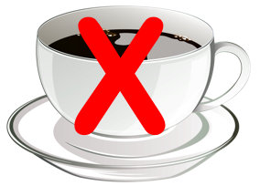
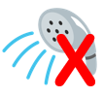
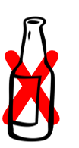
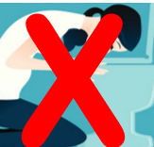
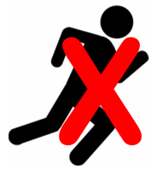
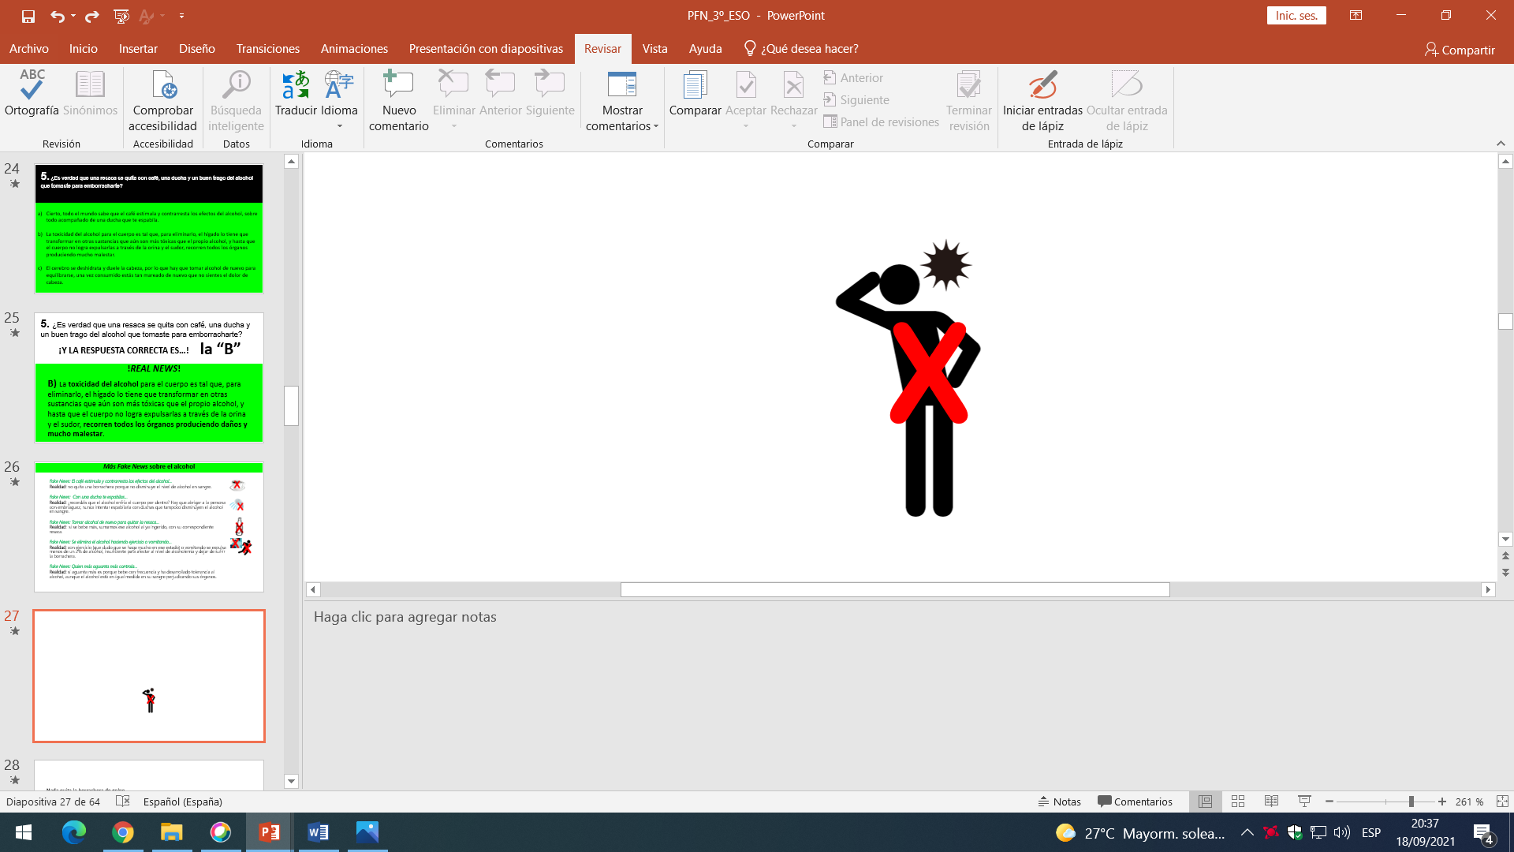
Enxampant Fake News sobre les borratxeres
Fake News:
El cafè estimula, per la qual cosa contrarresta els efectes de l’alcohol…
Real News: No lleva una borratxera perquè no disminuiex el nivel d’alcohol en sang.
Fake News:
Amb una dutxa t’espaviles…
Real News: Recordeu que l'alcohol refreda el cos per dins? Cal abrigar a la persona amb embriaguesa, mai intentar espavilar-la amb dutxes que tampoc disminueixen l'alcohol en sang.
Fake News:
Prendre alcohol de nou per llevar la ressaca…
Real News: Si es beu més, sumem aquest alcohol al ja ingerit, amb la seva corresponent ressaca.
Fake News:
S’elimina l’alcohol fent exercici o vomitant…
Real News: Amb exercici o vomitant s’expulsa menys d’un 2% d’alcohol, insuficient per afectar al nivell d’alcoholèmia i deixar de sofrir la borratxera.
Fake News:
Qui més aguanta, més controla…
Real News: Si aguanta més és perquè beu amb freqüencia i ha desenvolupat tolerància a l’alcohol, a més que l’alcohol es troba en igual mesura en la sang perjudicant els òrgans.
Notes:
DIAPOSITIVA 31.- Pillando Fake News sobre las borracheras.
El profesorado expone: Vamos a pillar Fake News. Vamos a ver consejos para quitar una borrachera que incluso están por Internet pero que, ante la evidencia científica, no se sostienen:
El café estimula por lo que contrarresta los efectos del alcohol… ¿porqué es una información errónea para quitar los efectos del alcohol? (animar las respuestas de la clase).
CLICAR. Es Fake News.
Real News: La realidad nos dice que el café sí es un estimulante, pero no quita una borrachera porque no disminuye el nivel de alcohol en la sangre, que sigue circulando por el organismo hasta que se pueda eliminar por el hígado.
Con una ducha te espabilas… ¿porqué es una información falsa? (lluvia de ideas).
CLICAR. Es Fake News.
Real News: ¿Recordáis que el alcohol enfría el cuerpo por dentro? Hay que abrigar a la persona con embriaguez, nunca intentar espabilarla con duchas que tampoco disminuyen el alcohol en sangre.
Tomar alcohol de nuevo para quitar la resaca… ¿os parece falsa, porqué?
CLICAR. Es Fake News.
Real News: Si se bebe más, sumamos ese alcohol al ya ingerido, con su correspondiente resaca (al tomar más alcohol, por ser un depresor del SNC vuelve a anestesiar y desinhibir, lo que hace que parezca momentáneamente menos intensa la resaca, pero dura poco y vuelve el malestar que ha aumentado por la nueva ingesta de alcohol).
Se elimina el alcohol haciendo ejercicio o vomitando… ¿qué se os ocurre de porqué esta información es errónea?
CLICAR. Es Fake News.
Real News: Con ejercicio (que dudo que se haga mucho en ese estado) o vomitando se expulsa menos de un 2% de alcohol, insuficiente para afectar al nivel de alcoholemia y dejar de sufrir la borrachera.
Quien más aguanta más controla… ¿creéis que esto es así?
CLICAR. Es Fake News.
Real News: Si aguanta más es porque bebe con frecuencia y ha desarrollado tolerancia al alcohol, aunque el alcohol está en igual medida en su sangre perjudicando los órganos.

Slide 32

Refrescant veritats
RES lleva la borratxera de cop.
L'alcohol és un TÒXIC per a l'organisme.
S'elimina LENTAMENT pel fetge que el metaboliza, mentrestant,
els tòxics segueixen en la sang DANYANT els òrgans.
RESSACA = intoxicació i molt malestar.
Mal de cap = DESHIDRATACIÓ del cervell, recomanable beure molta aigua.
Amb vòmits = el fetge no pot metabolizar l'alcohol per ser EXCESSIU.
Afecta a la conducta = es corren RISCOS que no es donarien sense beure.
Noies PERJUDICA MÉS RÀPID I DURA MÉS temps el seu malestar (-aigua en el cos, -talla, -enzim, etc.).
Nois, quan es prepara un EMBARÀS = no beure abans per a TENIR ESPERMATOZOIDES SANS.
Afecta al fetus en l'EMBARÀS = DEFECTES CONGÈNITS i problemes de salut en el bebè, ja que el SNC és vulnerable durant els 9 mesos d'embaràs.
Beure per a deixar de sentir tristesa, per un empipament, etc., NO SOLUCIONA el que el causa.
BORRATXERA amb pèrdua de coneixement = mengi etílic = telefonar a URGÈNCIES (112) perquè és un problema de salut vital (= risc de parada cardiorespiratòria i mort).
Notes:
DIAPOSITIVA 32.- Refrescando verdades.
Profesorado: Vamos a refrescar algunas de las verdades que hemos visto. Voluntarios que lean cada frase (el profesorado puede ir dando algunas explicaciones que están entre paréntesis, si lo ve necesario):
El alcohol es un TÓXICO para el organismo.
Se elimina LENTAMENTE cuando el hígado lo metaboliza.
Mientras, los tóxicos siguen en la sangre DAÑANDO los órganos (el profesorado puede explicar: el hígado lo transforma, con sustancias propias, en otras sustancias también más tóxicas, que siguen en la sangre recorriendo los órganos y dañándolos).
RESACA es igual a intoxicación y mucho malestar (la resaca del día siguiente es un síntoma de esa intoxicación de los órganos por esas sustancias tóxicas, que siguen provocando mucho malestar).
Dolor de cabeza es igual a DESHIDRATACIÓN del cerebro, recomendable beber mucha agua (el dolor de cabeza de la resaca se debe a que el alcohol deshidrata el cerebro, y hay que descansar, beber mucha agua para rehidratarlo y esperar que se pase).
Con vómitos es porque el hígado no puede metabolizar el alcohol por ser EXCESIVO (cuando se vomita habiendo tomado bebidas alcohólicas, es un signo de que el hígado no puede metabolizar el alcohol ingerido por ser excesivo).
Afecta a la conducta, se corren RIESGOS que no se darían sin beber (la conducta también se ve afectada ya que, muchas veces, se hace lo que no se haría sin beber y se corren riesgos para la salud en las posibles relaciones sexuales sin usar preservativo).
A las Chicas les PERJUDICA MÁS RÁPIDO Y DURA MÁS tiempo su malestar. (en las chicas los efectos perjudiciales de beber alcohol se manifiestan más rápido, dura más tiempo el malestar, se emborrachan antes, porque tienen menos agua en el cuerpo, menor talla, la enzima alcohol-deshidrogenasa que metaboliza el alcohol, presenta en la mujer un nivel más bajo de actividad (lo que hace que metabolice más lentamente el alcohol que los hombres y esté más tiempo en el cuerpo de las chicas dañándolo). Estas diferencias, también tienen consecuencias provocando problemas de salud a largo plazo en las mujeres: pueden tener enfermedades hepáticas antes que los hombre que beben, tienen mayor sensibilidad a la toxicidad neuronal y en el músculo cardiaco, y riesgos específicos como el cáncer de mama, infertilidad, y también alteraciones menstruales).
Chicos, cuando se prepara un embarazo, es conveniente no beber durante unos meses antes para tener espermatozoides sanos.
Afecta al feto en el embarazo, puede producir DEFECTOS CONGÉNITOS y problemas de salud en el bebé, ya que el SNC es vulnerable durante los 9 meses de embarazo (también en la lactancia, ya que pasa a la leche materna y afecta al cerebro del niño o la niña, los daños se verán sobre todo cuando vaya al colegio y tendrá consecuencias para toda la vida, totalmente prevenibles).
Beber para dejar de sentir tristeza, por un enfado, etc., NO SOLUCIONA lo que lo causa.
Si se presencia una borrachera con pérdida de conocimiento, es decir, un coma etílico, hay que llamar a URGENCIAS (112) porque es un problema de salud vital, es decir, con riesgo de parada cardiorrespiratoria y la muerte.
NADA quita la borrachera de golpe.

Slide 33
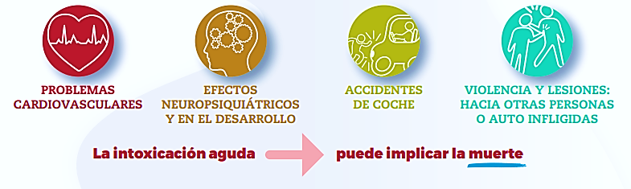
Real News:
CAP PROFESSIONAL SANITARI recomana beure alcohol per a estar bé, perquè cap quantitat d’alcohol es segura ni saludable.
Notes:
DIAPOSITIVA 33.- El profesorado concluye: Es Real News que NINGÚN PROFESIONAL SANITARIO recomiende beber alcohol para estar bien, porque ninguna cantidad de alcohol es segura ni saludable.

Slide 34

¿Teniu alguna pregunta, alguna cosa a comentar abans d'acabar?
Ara teniu més informació sobre l'alcohol per a distingir el que és veritat de la falsedat.
LA DECISIÓ DE BEURE O NO, SEMPRE ÉS
TEUA
Notes:
DIAPOSITIVA 34.- El profesorado cierra la presentación :
¿Tenéis alguna pregunta, algo que comentar antes de terminar? (se escucha y responde a las preguntas del alumnado, en el caso de no saber alguna contestación, se le indica que se informará y en la clase siguiente se le responderá).
CLICAR. Y dando énfasis a esta última frase: Ahora tenéis más información sobre el alcohol para distinguir lo que es verdad de lo que es falso, y poder tomar buenas decisiones, porque os recuerdo que LA DECISIÓN DE BEBER O NO, SIEMPRE ES PERSONAL.

Slide 35
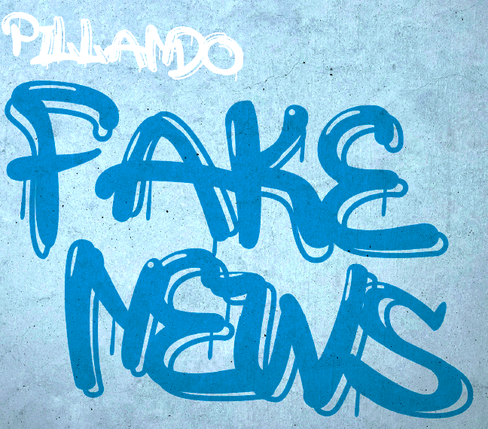




EL GRUP GUANYADOR
DEL CONCURS ÉS…
Notes:
DIAPOSITIVA 35.- El grupo ganador del Concurso Pillando Fake News es…
Una vez terminado el PPT Real News, el profesorado vuelve a la pizarra, donde se suman los puntos de cada grupo.
El profesorado convoca al grupo ganador para que salude y reciba el aplauso de la clase.

Slide 36


COM REBUTJARIES UNA INVITACIÓ A BEURE?
Notes:
DIAPOSITIVA A.-El profesorado explica:
¿Cómo rechazarías una invitación a beber? La situación puede ser: cuando alguien de vuestro grupo de amigos y amigas os invita a ir, por ejemplo, a un botellón a consumir alguna bebida con alcohol y no queréis beber (lluvia de ideas).

Slide 37
Us han animat a beure els amics o amigues?
¿Sabeu el que és anar a un botelló?
¿Què de positiu pot tenir?
- Conèixer gent nova
- Estar a l'aire lliure i no dins de discoteques o bar amb la música eixordadora
- Divertir-se xerrant
- Lligar
- Que no hi ha adults…
Em conviden o insisteixen perquè consumeixi alcohol
El sabor de l'alcohol és desagradable
Consumir més alcohol i a menor preu
Emborratxar-se: marejos, vòmits, mal encoratjo…
Canvis d'humor, agressivitat, baralles i vandalisme
Accidents de trànsit
Relacions sexuals sense preservatiu i amb els riscos que comporta
Haver de demostrar: les noies que poden fer el mateix que els nois,
els nois per a sentir-se més virils
¿I de negatiu?
Notes:
DIAPOSITIVA B.- El profesorado pregunta a la clase: ¿Sabéis lo que es ir de botellón? (RAE: reunión al aire libre de jóvenes, ruidosa y generalmente nocturna, en la que se consumen en abundancia bebidas alcohólicas). Animar las respuestas de alumnado.
¿Qué de positivo puede tener ir a un botellón? (lluvia de ideas del alumnado) CLICAR.
Conocer gente nueva.
Estar al aire libre y no metidos en discotecas o bar con la música ensordecedora.
Divertirse charlando.
Ligar.
Que no hay adultos…
¿Y de negativo? (animar al alumnado a dar su opinión).
CLICAR. Os doy algunas ideas:
Me invitan o insisten para que consuma alcohol.
El sabor del alcohol es desagradable.
Consumir más alcohol y a menor precio.
Emborracharse: mareos, vómitos, mal aliento…
Cambios de humor, agresividad, peleas y vandalismo.
Accidentes de tráfico.
Relaciones sexuales sin protección con los riesgos que conlleva.
Tener que demostrar cosas: las chicas, demostrar que se es capaz de hacer lo que los chicos; los chicos, para sentirse más viriles.
CLICAR. ¿A algunos de vosotros o de vosotras os han animado a beber algunos amigos o amigas? (animar las respuestas del alumnado y no mostrarse punitivos).

Slide 38
QUAN REBUIG UNA INVITACIÓ A BEURE PUC CREURE…
Que soc una persona maleducada per a qui em convida o cap al grup que està bevent.
Amb un grup que està bevent pot ser difícil negar-se, així que el millor és deixar-se portar i fer el que els altres.
Si algú s’obstina que acceptis prendre una beguda amb alcohol,
quan ja has mostrat que no vols,
aquesta persona és la que et mostra falta de respecte.
Notes:
DIAPOSITIVA C.- Profesorado: Cuando rechazo una invitación a beber podemos creer…
Que es una falta de cortesía hacia quien me invita o al grupo que está bebiendo.
El consumo de alcohol está tan aceptado en nuestra sociedad, que puede ser difícil mantener la decisión de no beber, sobre todo cuando se está con un grupo que está bebiendo, así que lo mejor es dejarse llevar y hacer lo que los demás hacen.
El miedo a perder amigos o amigas, a que se rían o me avergüencen, puede hacer que no insista en decir que no quiero. ¿Qué opináis?
CLICAR. Si alguien se empeña en que aceptes tomar una bebida con alcohol, cuando ya has mostrado que no quieres, esa persona es la que te muestra falta de respeto.

Slide 39
TASCA:
Collage Com ho faig?
Com rebutjaries una invitació a beure?
Sense perdre amistats
Sense donar explicacions
Notes:
DIAPOSITIVA D.- Profesorado:
Esta es la tarea que os propongo: En los mismos grupos, escribid en el folio que tenéis, cómo rechazaríais una invitación de alguien de vuestro grupo de amigos y amigas para, por ejemplo, ir a un botellón y consumir alguna bebida con alcohol, en una situación en la que no queréis beber.
La consigan es rechazar la invitación sin perder amigos o amigas y sin dar muchas explicaciones. Pensad que no queremos pelearnos con el grupo, pero sobre todo que no nos manejen.
Podéis imaginar una o diferentes respuestas y anotarlas de forma bonita, porque las vamos a dejar expuestas en la clase, todas juntas formando un collage.
-------------------------------
Ejemplos para el profesorado de algunas ideas, fáciles de mantener, que puede aportar a los grupos si los ve en dificultades:
• ‘Estoy de bajón, me dará llorera’.
• ‘Me recoge mi madre, no me la quiero cargar’.
• ‘Tengo que volver en moto/bici/patín, no quiero estamparme’.
• ‘Estoy malo/a, tomo antibióticos’.
• ‘Tengo que estudiar, necesito el cerebro despejado’.
• Si me invitan, cambio la bebida con alcohol por otra ‘sin’, o la dejo sin bebérmela.
--------------------------------
Todos los portavoces leen la propuesta de rechazo al consumo de cada grupo. El profesorado pide al alumnado en general que las comparen y expresen sus opiniones. Finalmente, el profesorado anima a utilizarlas en la vida real (*).
(*) También, puede proponer ejercitar alguna de las situaciones de rechazo, realizando una escenificación en la clase.

Slide 40

Beure alcohol
NO ES OBLIGATORI
RESPECTA la meva llibertat
Notes:
DIAPOSITIVA E.- El profesorado cierra explicando:
Beber alcohol no es obligatorio.
Queremos que respeten nuestra libertad para elegir.

